Slide 1
網路安全管理與建置
暨CCNA證照輔導
Notes:
各位同學，接下來有90小時的課程，跟各位講授「區域網路建置實務」的課程，瞭解區域網路架設與交換器、路由器基本指令操作，為此課程重點。

Slide 2
課程大綱
一、Cisco IOS CLI介紹
二、基本指令
三、路由功能簡介
四、VLAN
五、封包傳遞過程
六、STP擴充樹
七、ACL
八、WAN廣域網路
九、各類型拓譜實務
Notes:
課程大綱計區分下列八項
一、CiscoIOSCLI
二、ＷirelessLANs
三、路由功能簡介
四、封包傳遞過程
五、WAN廣域網路
六、VLAN
七、STP擴充樹
八、ACL

Slide 3
第一章
Cisco IOS CLI
Notes:
現在開始第一章－Cisco IOS CLI的部分。思科網路作業系統介紹。

Slide 4
CiscoIOS
CiscoIOS是Cisco路由器與大部分Cisco交換器的核心(kernel)，核心是作業系統中最基本的、不可或缺的部份，負責配置資源與管理諸如低階硬體界面與安全性等
  Cisco已經建立了一個稱為CiscoFusion的東西，可以讓所有的Cisco裝置執行相同的作業系統。
  但實際上卻不是這樣，因為Cisco併購了一些不是他們自己設計與製造的裝置。幾乎所有的Cisco路由器都執行相同的IOS，不過大約只有一半的交換器執行相同的IOS－然而這個數目成長得很快。
Notes:
CiscoIOS是Cisco路由器與大部分Cisco交換器的核心(kernel)，核心是作業系統中最基本的、不可或缺的部份，負責配置資源與管理諸如低階硬體界面與安全性等
Cisco路由器IOS軟體負責一些重要的工作：
支援網路協定與功能。
在裝置之間連結高速的交通。
增加安全性以控制存取，並阻止非授權地使用網路。
提供可擴充性，以利網路成長與冗餘性。
提供與網路資源連線的網路可靠性。

Slide 5
開機程序
硬體-開機測試(PowerOnSelfTest，POST)
載入IOS映像檔IOS software image
載入設定檔Configuration
CPU
RAM
IOS執行區
NVRAM
啟動參數
儲存區
Flash
IOS儲存區
ROM
基本IOS
儲存區
Console
Interfaces
Ethernet，Serial，ISDN
Auxiliary
Notes:
第一次啟動Cisco路由器時，它會執行開機自我測試(power-onself-test，POST)
如果測試通過，接著就從快閃記憶體(flash memory)中找尋並載入CiscoIOS－如果IOS檔案存在
快閃記憶體是一種電子式可移除可程式化的唯讀記憶體(electronicallyerasableprogrammableread-onlymemory，EEPROM)。

Slide 6
開機程序-續
Bootstrap
ROM
硬體檢查
Cisco
Internetwork
Operating
System
Flash
TFTP
載入IOS
ROM
Configuration
File
NVRAM
TFTP
載入參數
Console
Notes:
然後IOS繼續載入並找尋有效的組態－啟動組態(startup-config)－預設上儲存在非揮發性隨機記憶體(NVARAM)中。

Slide 7
連結介面
Telnet
Interfaces
Virtual Terminal
Console Port
TFTP
Auxiliary Port
Router only
Pc or Unix Server
Web or Network Management Server
Notes:
您可以透過路由器的控制台埠(consoleport)，從數據機進入輔助埠(Auxport)，或甚至透過telnet，以存取CiscoIOS，對IOS命令列的存取稱為EXEC會談(session)。
連結介面計有：
Console port：控制介面，提供操作者設定時使用。
Auxiliary port：輔助介面，提供對外實體連線使用。
Virtual Terminal：虛擬介面，提供遠端連線Telnet、SSH使用。
TFTP：檔案伺服器，提供作業系統與設定檔暫存空間。
Web or Network Managemant Server：網路管理伺服，提供額外網路管理功能如DHCP。

Slide 8
Consoleterminal
RJ-45 to RJ-45 rollover cable
RJ-45 to DB-9cable
超級終端機設定
  Speed 9600：b/s位元速率
  Data bits：8資料位元
  Parity：None同位元檢查
  Stop bit：1停止位元
  Flow control：None流量控制
Notes:
控制台連線設定：適用於本地端，亦即要在設備旁邊才能設定。
1.線材使用：
(1)RJ-45 to RJ-45 rollover cable
(2)RJ-45 to DB-9 cable
2.超級終端機設定
Speed9600：b/s位元速率9600bps
Data bits：8資料位元8bits
Parity：None同位元檢查無
Stop bit：1停止位元1
Flow control：None流量控制無
利用上述線材將電腦與設備連接，並在超級終端機中作好相關設定方可連上設備實施操作。

Slide 9
Remote Terminal
Straight-through serial cable
telnet，ssh
Ip
  Switch的VLAN1上要設定IP
  Router的介面上要設定IP
  例telnet 192.168.1.1明碼
  Or ssh 192.168.1.1 secureshell有加密
Notes:
遠端連線，無需在設備旁邊，在遠端即可透過telnet，或ssh等方式進行連線，連線前，設備必須要先設定好ip位址。

Slide 10
IOSCLI
IOS Internetwork Operating System
CLI Command Line Interface
  User EXEC：使用者模式
  僅能進行一般監視功能
  SwitchX>
  Privileged EXEC：特權模式
  可執行所有功能
  SwitchX#
Notes:
因為命令列界面(Command-Line Interface，CLI)富有更多的彈性，其實它是設定路由器的最好方式。
出現界面狀態訊息之後，壓下Enter鍵，就會出現Router>的提示列，這稱為使用者exec模式(使用者模式)。它幾乎是用來檢視統計資訊，但也是登入特權模式的踏板。在特權exec模式(特權的模式)中能檢視與更改Cisco路由器的組態，以enable命令即可進入這種模式。

Slide 11
第二章
基本指令
Notes:
現在開始第二章－基本指令介紹。

Slide 12


登入路由器
以下是您要做的：
現在提示列是Router#，這表示您正處於特權模式中，在這種模式下可以檢視與更改Cisco路由器的組態。您可以使用disable命令從特權模式退回使用者模式，操作畫面如下：
Notes:
本章將為各位同學講授一些常用的基本指令
現在提示列是Router#，這表示您正處於特權模式中，在這種模式下可以檢視與更改Cisco路由器的組態。您可以使用disable命令從特權模式

Slide 13

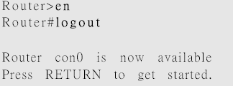
登入路由器
此時可以輸入logout離開主控台：
或者在特權模式提示列只要鍵入logout或exit即可登出：
Notes:
此時可以輸入logout離開主控台：
或者在特權模式提示列只要鍵入logout或exit即可登出：

Slide 14
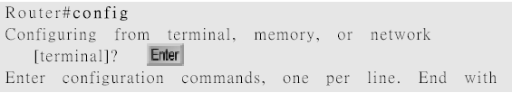
路由器模式概觀
因為是整體設定模式，此時您所作的變更會影響整個路由器。
Notes:
要從CLI設定，您可以輸入configure terminal(或configt)對路由器進行整體的變更，這讓您進入整體設定模式，並且變更所謂的運行組態。整體命令(從整體設定模式中執行的命令)是設定一次就可影響整個路由器的命令。

Slide 15
？語法
  ? 指令的說明
  所在介面指令的說明，
    輸入?，按Enter
    千萬不要輸入help，因為沒有這個指令
  忘了指令全名不知怎麼拼?以terminal為例
    Switch#te?注意3個字元是沒有間隔的
    此時會出現所有te開頭的指令terminal，telnet
  忘了指令後面要加什麼參數
    Switch#telnet?注意指令跟問號間要有空白
    WORDIPaddressorhostnameofaremotesystem(說明參數要加IP或主機名稱)
Notes:
第一個要學習的指令，為所有軟體都會有的求助功能。
所在介面指令的說明，輸入?，並按Enter，千萬不要輸入help，因為沒有這個指令。
忘了指令全名不知怎麼拼，由於指令太多可能會有忘記的時候，此時即可藉助此功能以terminal這個指令為例，Switch#te?注意3個字元是沒有間隔的，此時會出現所有te開頭的指令terminal，telnet等2個指令以供選擇。
忘了指令後面要加什麼參數，由於指令後要加的參數也非常的多，我們輸入Switch#telnet?（注意指令跟問號間要有空白），此時出現“WORD IP address or hostname of are mote system＂(說明參數要加IP或主機名稱)。

Slide 16
錯誤訊息
錯誤訊息 | 範例 | 除錯
Ambiguous command 不明確的指令 | Switch#co %Ambiguouscommand:"co“ | Switch#co? Configure connect copy
Incomplete command 未完成的指令 | Switch#show %Incomplete command. | Switch#show?
Invalid input detectedat ‘^’marker 指令在‘^’產生錯誤 | Switch#showvlanbriof ^ %Invalid input detectedat'^'marke | Switch#show vlan? briefVTPallVLANstatusinbrief idVTPVLANstatusbyVLANid nameVTPVLANstatusbyVLANname
Notes:
指令輸入錯誤時，會出現三類訊息：
Ambiguous command（不明確的指令）：代表輸入的指令有2種以上的可能，此時輸入“co?”，可查詢所有可能的指令。
Incomplete command（未完成的指令）：代表輸入的指令，必須要有參數，如果沒有參數就會出現此訊息。
Invalid input detectedat‘^’（指令輸入錯誤在‘^’符號之間），意思就是打錯字啦，可以輸入show vlan?查詢參數的用法。

Slide 17
懶人輸入法
CiscoIOS只要輸入指令或參數的縮寫就可以執行
  Switch#show clock
  *0:44:38.440UTC????11993
  Switch#sh cl
  *0:44:41.497UTC????11993
  這2個指令的結果都一樣沒有差別
  Switch#show running-config
  Switch#sh r
  你會使用哪種方式呢?
Notes:
CiscoIOS只要輸入指令或參數的縮寫就可以執行
Switch#show clock（完整指令與參數）
*0:44:38.440UTC????11993
Switch#sh cl（指令與參數的縮寫，必須是獨一無二的）
*0:44:41.497UTC????11993
這2個指令的結果都一樣沒有差別
Switch#show running-config（完整指令與參數）
Switch#shr（指令與參數的縮寫，必須是獨一無二的）
你會使用哪種方式呢?

Slide 18
懶人輸入法-續
Tab鍵的妙用
如果只知道指令或參數的縮寫，但忘了全名，可以在輸入指令或參數的縮寫後直接按Tab鍵，此時，系統會自動幫你完成，前提是這個指令的縮寫必須是唯一的，如果縮寫跟別人相同，則無法使用此功能
Switch#sh ＋Tab鍵➔Switch#show
Switch#te＋Tab鍵➔Switch#te
  因為sh開頭的只有show
  te開頭的有telnet，terminal
Notes:
Tab鍵的妙用：
如果只知道指令或參數的縮寫，但忘了全名，可以在輸入指令或參數的縮寫後直接按Tab鍵，此時，系統會自動幫你完成，前提是這個指令的縮寫必須是唯一的，如果縮寫跟別人相同，則無法使用此功能
Switch#sh ＋Tab鍵➔Switch#show
Switch#te＋Tab鍵➔Switch#te
因為sh開頭的只有show，所以可以自動完成，而te開頭的有telnet，terminal不是獨一無二的，因此無法自動完成。

Slide 19
Command History
按上鍵可以找出前一個輸入的指令
按下鍵可以找出後一個輸入的指令
showhistory秀出之前輸入過的指令
Terminal history size0~255設定buffer大小
  Switch#show history
  show clock
  sh cl
  show vtp
Notes:
按上鍵可以找出前一個輸入的指令
按下鍵可以找出後一個輸入的指令
輸入show history秀出之前輸入過的指令（最多256個）
Terminal history size 0~255設定buffer大小
Switch#show history
Show clock
Sh cl
Show vtp

Slide 20
設定檔
Cisco Router具備下列3種格式的記憶體
  RAM：running configuration目前的設定
  NVRAM：startup configuration開機的設定
  Flash：IOSimage，backup configuration
running-config自Router開機後的設定，關機後會消失，如果希望重開機後設定依然保留，則必須將設定儲存至startup-config。
Show running-config
Show startup-config
Notes:
CiscoRouter具備下列3種格式的記憶體
RAM：running configuration代表目前的設定。
NVRAM：startup configuration開機的設定。
Flash：IOSimage，backup configuration映像檔，備份檔。
running-config自Router開機後的設定，關機後會消失，如果希望重開機後設定依然保留，則必須將設定儲存至startup-config(NVRAM)。
Show running-config查看目前執行中的指令。
Show startup-config查看開機設定的指令。

Slide 21
登入Switch
Console
Switch>
Switch>enable
Switch#
Switch#disable
Switch>
UserModePrompt
進入特權模式指令
PrivilegedModePrompt
退出特權模式
Notes:
登入Switch
在使用者模式中輸入enable指令，以進入特權模式。
在特權模式中輸入disable指令，以退出特權模式回到使用者模式。
以下為參考指令：
Switch>
Switch>enable
Switch#
Switch#disable
Switch>

Slide 22
設定模式
Configuration modes
  Global configuration mode全域模式所作設定會影響整個設備，指令如下
    Switch#configure terminal
    Switch(config)#
  Interface
  Subinterface
  Controller
  Line
  Router
Notes:
Configuration modes（全域模式）
在全域模式下所作的設定會影響到整個設備，指令如下：Switch#configure terminal
Switch(config)#
Interface
Subinterface
Controller
Line
Router

Slide 23
更改設備名稱
Switch#configure terminal
Switch(config)#hostname SwitchXXX
SwitchXXX(config)#exit回上一層
Ctrlz回最底層同end
一直打錯指令，不想讓設備進行名稱解析
Switch(config)#no ip domain-lookup
Switch#exit or logout退出此連線
Notes:
更改設備名稱指令如下：
Switch#configuret erminal
Switch(config)#hostname SwitchXXX
SwitchXXX(config)#exit回上一層
若設定成功會發現Switch(config)#已變為SwitchXXX(config)
其餘相關指令：
Ctrlz回最底層與輸入end效果相同
若一直打錯指令，不想讓設備進行名稱解析可以輸入Switch(config)#no ip domain-lookup
Switch#exit or logout退出此連線

Slide 24
設定IP與主機名稱
Switch#configure terminal
Switch(config)#interface vlan1
Switch(config-if)#ipaddress192.168.1.1255.255.255.0
Switch(config-if)#no shutdown啟動
Switch(config)#hostname Switch主機名稱
Notes:
Switch#configure terminal
Switch(config)#interface vlan1
Switch(config-if)#ip address 192.168.1.1 255.255.255.0
Switch(config-if)#no shutdown啟動
Switch(config)#hostname Switch主機名稱

Slide 25
DefaultGateway
Switch#configure terminal
Switch(config)#ip default-gateway 192.168.1.254
Vlan 1 192.168.1.1/24
Default gateway 192.168.1.254/24
Notes:
Switch#configureterminal
Switch(config)#ipdefault-gateway192.168.1.254

Slide 26
儲存設定
我們在Switch及Router上所作的設定皆存在於RAM中的running-config
若下次開機也要套用這些設定，必須將變更的設定儲存在NVRAM中的startup-config
Switch#copy running-config startup-config
反之，若設定被亂改，想回復原始設定
Switch#copy startup-config running-config
Notes:
我們在Switch及Router上所作的設定皆存在於RAM中的running-config
若下次開機也要套用這些設定，必須將變更的設定儲存在NVRAM中的startup-config
Switch#copy running-config startup-config
反之，若設定被亂改，想回復原始設定
Switch#copy startup-config running-config

Slide 27
show
Switch#在命令提示列打指令
Show version版本
Show running-config目前設定檔
Show startup-config開機設定檔
Show interfaces介面
Show ip int brief介面的IP
Show cdp neighbors鄰近的設備
Show vlan brief vlan設定
show?其他指令
Notes:
Switch#在命令提示列打指令
Show version版本
Show running-config目前設定檔
Show startup-config開機設定檔
Show interfaces介面
Show ip int brief介面的IP
Show cdp neighbors鄰近的設備
Show vlan brief vlan設定
show?其他指令

Slide 28
密碼-1
Console password
Switch#conft
Switch(config)#lineconsole0
Switch(config-line)#password cisco(密碼)
Switch(config-line)#login登入需要密碼
不打login就算有設定密碼，系統也不會要
求要輸入
Notes:
Console password
Switch#conft
Switch(config)#line console0
Switch(config-line)#password cisco(密碼)
Switch(config-line)#login登入需要密碼
不打login就算有設定密碼，系統也不會要求要輸入

Slide 29
密碼-2
Virtual Terminal password遠端連線
Switch#conft
Switch(config)#line vty 0 4(session0-4)
Switch(config-line)#password cisco(密碼)
Switch(config-line)#login
Notes:
Virtual Terminal password遠端連線
Switch#conft
Switch(config)#line vty 0 4(session0-4)
Switch(config-line)#password cisco(密碼)
Switch(config-line)#login

Slide 30
密碼-3
Enable password與enable secret(優先)
Switch#conft
Switch(config)#enable password cisco
Switch(config)#enable secret ryan
Switch(config)#end
Switch#show running-config
Enable secret 5 $1$mERr$hx5rVt7rPNoS4wqbXKX7m0
Enable password cisco看出差異了嗎
Notes:
Enable password與enable secret(優先)
Switch#conft
Switch(config)#enable password cisco
Switch(config)#enable secret ryan
Switch(config)#end
Switch#show running-config
Enable secret 5 $1$mERr$hx5rVt7rPNoS4wqbXKX7m0
Enable password cisco看出差異了嗎

Slide 31
密碼-4
Service password-encryption
許多密碼以明文的方式儲存，安全性低，所以可以使用這個指令來加密
Switch#conf t
Switch(config)#service password-encryption明文變密文 無法復原
Switch(config)#no service password-encryption還原
還原加密之後設定的密碼，才不會變密文
Notes:
Service password-encryption
許多密碼以明文的方式儲存，安全性低，所以可用這個指令來加密
Switch#conf t
Switch(config)#service password-encryption明文變密文無法復原
Switch(config)#no service password-encryption還原
還原加密之後設定的密碼，才不會變密文

Slide 32
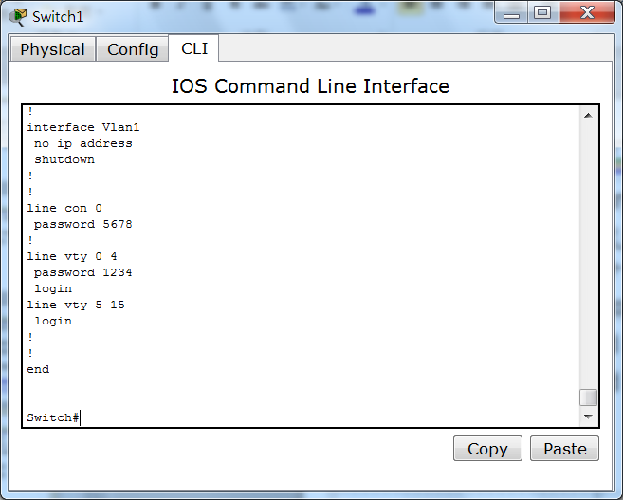
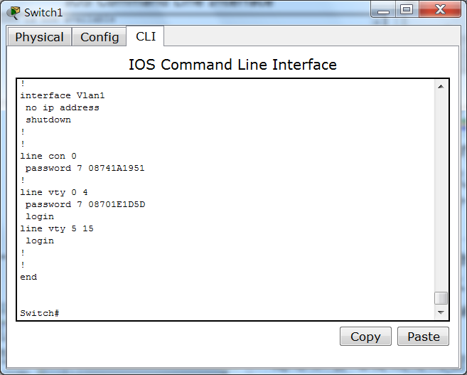
加密前後對照
指令
Switch#
showrunning-config
密文
明文
Notes:
左圖為加密前的密碼，右圖為加密後的密碼。

Slide 33
PortSecurity
透過電腦MAC的權限設定，鎖定電腦
Switch#conft
Switch(config)#interface fastetherne t0/5
Switch(config-if)#
Switchport mode access
Switchport port-security
Switchport port-security maximum1
Switchport port-security mac-address sticky
Switchport port-security mac-address 0008.aaaa.bbbb
Switchport port-security violation restrict(shutdown，
protect)
Notes:
maximum最多MAC數量
stricky動態學習關機就不見，除非儲存在startup-config中
restrict限制drop and record
shutdown關埠
Protectsilent drop
Interface range fastethernet0/5-12
1個port最多綁132個MAC
1台switch最多綁1024個MAC

Slide 34
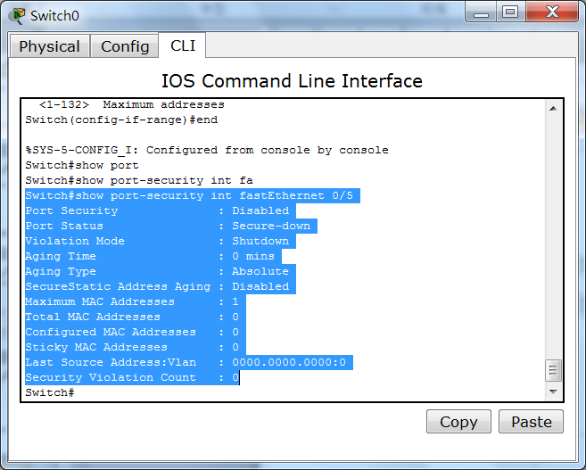
查看設定
Switch#show port-security int fa0/5
Notes:
用show查看fastethernet 0/5埠的安全埠設定。

Slide 35
shutdown
shutdown用不到的port可以用這個指令將其關閉。就算電腦網路線都接妥，還是無法連線。
No shutdown 啟動已關閉的port。
記得養成習慣，在介面上做完相關設定後要使用no shutdown。
預設沒用的port都是關閉的。
Notes:
shutdown用不到的port可以用這個指令將其關閉。就算電腦網路線都接妥，還是無法連線。
No shutdown 啟動已關閉的port。
記得養成習慣，在介面上做完相關設定後要使用no shutdown。
預設沒用的port都是關閉的。

Slide 36
雙工
Switch#conft
Switch(config)#interface fa0/1
Switch(config-if)#duplex?
  Auto Enable AUTO duplex configuration
  Full Force full duplex operation
  Half Force half-duplex operation
auto雙方“橋”出最佳模式
Notes:
Switch#conft
Switch(config)#interface fa0/1
Switch(config-if)#duplex?
Auto Enable AUTO duplex configuration
Full Force full duplex operation
halfF or cehalf-duplex operation
auto雙方協調出最佳模式

Slide 37
傳輸率
Switch#conft
Switch(config)#int fa 0/1
Switch(config-if)#speed?
  10 Force 10Mbp soperation
  100 Force 100Mbp soperation
  Auto Enable AUTO speed configuration
Notes:
Switch#conf t
Switch(config)#int fa0/1
Switch(config-if)#speed?
Force 10 Mbp soperation
100 Force 100Mbps operation
Auto Enable AUTO speed configuration

Slide 38
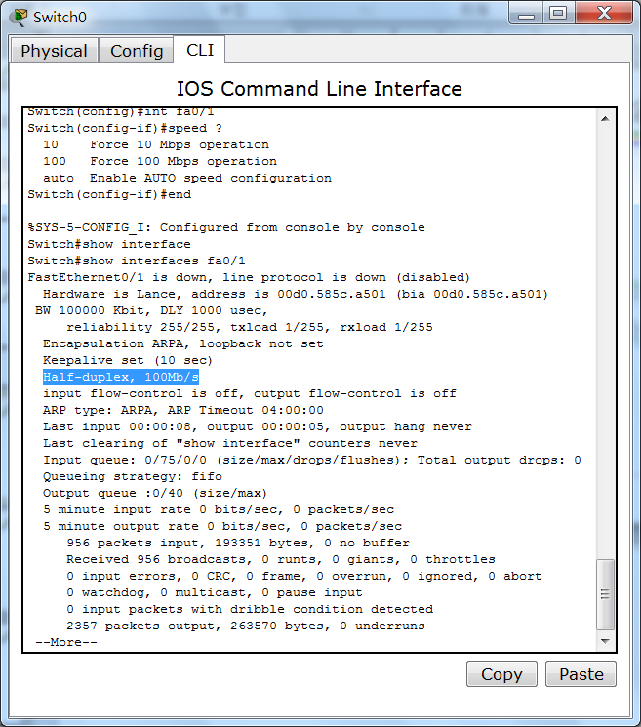
查看設定
Show interface fastethernet 0/1
Notes:
用show查看fastethernet0/1埠的設定。
再次提醒show只能在＃底下使用

Slide 39
Line console
RouterX(config)#line console0
RouterX(config-line)#exec-timeout2030
  自動登出20分30秒內無任何動作即自行登出
RouterX(config-line)#nologgingsynchronous
  當我們在輸入資料時，系統會不定期顯示系統訊息，造成資料輸入中斷，下此指令可將訊息抑制
Notes:
RouterX(config)#lineconsole0
RouterX(config-line)#exec-timeout2030
自動登出20分30秒內無任何動作即自行登出
RouterX(config-line)#nologgingsynchronous
當我們在輸入資料時，系統會不定期顯示系統訊息，造成資料輸入中斷，下此指令可將訊息抑制

Slide 40
子介面
RouterX(config)#interface type number
  type
    serial，ethernet，tokenring，fddi，hssi，loopback，dialer，null，async，atm，bri，tunnel，fastethernet
  number(slot/port)
    slot插槽
    port埠數
RouterX(config)#interface fa0/0
Notes:
RouterX(config)#interface type number
type
serial，ethernet，tokenring，fddi，hssi，loopback，dialer，null，async，atm，bri，tunnel，fastethernet
number(slot/port)
slot插槽
port埠數
RouterX(config)#interface fa0/0

Slide 41
RouterIP設定
Router#conft
Router(config)#int fa0/0
Router(config-if)#ipaddress192.168.1.254255.255.255.0
Router(config-if)#no shutdown
%LINK-5-CHANGED:Interface FastEthernet 0/0，changed stateto up
Notes:
Router介面的IP就是預設閘道
Router#conft
Router(config)#intfa0/0
Router(config-if)#ipaddress192.168.1.254255.255.255.0
Router(config-if)#noshutdown
%LINK-5-CHANGED:InterfaceFastEthernet0/0，changedstatetoup

Slide 42
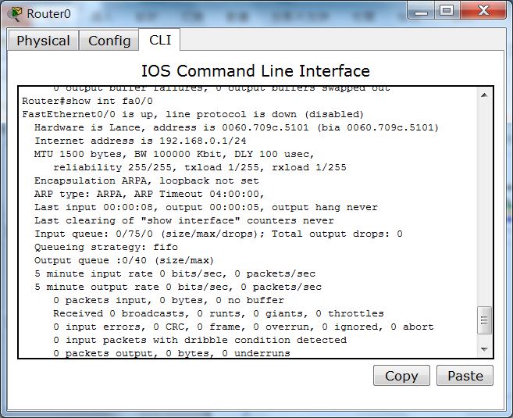
Router#showintfa0/0
1up實體線路OK
1
2
2lineprotocolisdown
軟體設定有問題
up，up
才有作用
Notes:
Fastethernet 0/0 is up代表實體線路正常。
Line protocol is down代表軟體設定有問題。
1與2均需要up，才是正常狀態。

Slide 43
介面狀態
fa0/0 is up，line protocol is up
  正常運作
fa0/0 is up，line protocoli s down
  資料格式不同，或收不到keepalives
fa0/0is down，lineprotocolisdown
  硬體故障或線沒接好
fa0/0isadminis tratively down，lineprotocolisdown
  介面被關閉(shutdown)使用noshutdown開啟
Notes:
fa0/0isup，line protocol is up正常運作
fa0/0isup，line protocol is down資料格式不同，或收不到keepa lives
fa0/0isdown，line protocol is down硬體故障或線沒接好
fa0/0isadministrativelydown，line protocol is down
介面被關閉(shutdown)使用no shutdown開啟

Slide 44
故障排除
Show ip interface brief
Show int fa0/0
Show controllerss 0/0
Show cdp neighbors detail
Notes:
showipinterfacebrief
showintfa0/0
showcontrollerss0/0
showcdpneighborsdetail

Slide 45
實作練習
Switch vlan 1 ip address，default gateway
Line console密碼設定
Line vty密碼設定
enable密碼設定
port-security設定
故障排除
Notes:
Switch vlan 1 ip address，default gateway
Line console密碼設定
Line vty密碼設定
enable密碼設定
port-security設定
故障排除

Slide 46
第三章
路由功能簡介
Notes:
現在開始第三章－路由功能簡介的部分。

Slide 47
路由的基本原理
路由一詞是指將取自某裝置的封包，透過網路傳送給位於不同網路上的另一裝置
路由器實際上並不太在意主機，而只關心網路和通往每個網路的最佳路徑
目的主機的邏輯網路位址是用來讓封包能透過路由網路抵達某個網路，然後再用主機的硬體位址將封包從路由器送往正確的目的主機
Notes:
路由一詞是指將取自某裝置的封包，透過網路傳送給位於不同網路上的另一裝置
路由器實際上並不太在意主機，而只關心網路和通往每個網路的最佳路徑
目的主機的邏輯網路位址是用來讓封包能透過路由網路抵達某個網路，然後再用主機的硬體位址將封包從路由器送往正確的目的主機

Slide 48
路由的基本原理
要能夠路由封包，路由器就至少必須知道下列資訊
  目的位址
  能夠取得遠端網路資訊的鄰接路由器
  通往所有遠端網路的可能路徑
  通往每個遠端網路的最佳路徑
  如何維護與驗證路由資訊
Notes:
要能夠路由封包，路由器就至少必須知道下列資訊
目的位址
能夠取得遠端網路資訊的鄰接路由器
通往所有遠端網路的可能路徑
通往每個遠端網路的最佳路徑
如何維護與驗證路由資訊

Slide 49
路由的基本原理
路由器會從鄰接路由器或管理者取得遠端網路的資訊，然後建立起如何找到遠端網路的路徑表
  如果某個網路是直接相連，則該路由器本來就會知道要如何抵達這個網路
  如果該網路不是直接相連，路由器就必須透過2種方式取得如何抵達該遠端網路的資訊
    透過靜態路由，亦即由某人手動將所有網路位置輸入路徑表
    透過所謂的動態路由。
Notes:
路由器會從鄰接路由器或管理者取得遠端網路的資訊，然後建立起如何找到遠端網路的路徑表
如果某個網路是直接相連，則該路由器本來就會知道要如何抵達這個網路
如果該網路不是直接相連，路由器就必須透過2種方式取得如何抵達該遠端網路的資訊
透過靜態路由，亦即由某人手動將所有網路位置輸入路徑表
透過所謂的動態路由。

Slide 50
路由的基本原理
在動態路由時，某台路由器上的協定會與相鄰路由器上執行的相同協定溝通，接著這些路由器再相互更新彼此所知道的網路資訊，並且將資訊放入路徑表中
如果網路中發生變化，動態路由協定會自動通知所有路由器這個事件，而如果是使用靜態路由，管理者就要負責手動為所有路由器更新所有的改變
通常在大型網路中會同時使用動態與靜態路由。
Notes:
在動態路由時，某台路由器上的協定會與相鄰路由器上執行的相同協定溝通，接著這些路由器再相互更新彼此所知道的網路資訊，並且將資訊放入路徑表中
如果網路中發生變化，動態路由協定會自動通知所有路由器這個事件，而如果是使用靜態路由，管理者就要負責手動為所有路由器更新所有的改變
通常在大型網路中會同時使用動態與靜態路由。

Slide 51
路由器功能
Path deter mination路徑選擇
  Static routing靜態路由-管理者設定
  Dynamic routing動態路由-藉不同的路由協定從其它路由器更新本身的路由表
  Default routing預設路由-路由表找不到資訊的都會從預設路由路由0.0.0.00.0.0.0
Packet for warding封包交換
  依照路由表及IP位址轉送封包
Notes:
Path determination路徑選擇
Static routing靜態路由-管理者設定
Dynamic routing
動態路由-藉不同的路由協定從其它路由器更新本身的路由表
Default routing
預設路由-路由表找不到資訊的都會從預設路由路由0.0.0.00.0.0.0
Packet for warding封包交換
依照路由表及IP位址轉送封包

Slide 52
Routing Metrics
Bandwidth頻寬
Delay取決於頻寬、路由器暫存、網路流量、實際距離
Hop count經過的路由器數量
Cost成本由管理者依據各項可測量之數值進行設定，例如，頻寬
Notes:
Bandwidth頻寬
Delay取決於頻寬、路由器暫存、網路流量、實際距離
Hopcount經過的路由器數量
Cost成本由管理者依據各項可測量之數值進行設定，例如，頻寬

Slide 53
RoutingMethods
DistanceVector距離向量
  距離hopcount
  向量方向，從哪一個路由器
  RIPv1，RIPv2
  30秒更新一次
Link-State鏈路狀態
  triggeredupdates網路有異動立即更新路由表
  periodicupdates定期更新(30分鐘)路由表
  OSPF，EIGRP
Notes:
DistanceVector距離向量
距離hop count
向量方向，從哪一個路由器
RIPv1，RIPv2
30秒更新一次
Link-State鏈路狀態
Triggered updates網路有異動立即更新路由表
Perio dicup dates定期更新(30分鐘)路由表
OSPF，EIGRP

Slide 54
第四章
VLAN
Notes:
現在開始第四章－VLAN虛擬區域網路的部分。

Slide 55
VLAN
方便管理與故障排除並減少錯誤發生機率
每個VLAN都是獨立的BroadcastDomain
每個VLAN都是獨立的Subnet
VLAN存在於1個switch，也可以同時跨多個switches工作
支援VLSM Variable length subnetmasks
不同VLAN之間除非透過Router，否則無法溝通
Notes:
方便管理與故障排除並減少錯誤發生機率
每個VLAN都是獨立的Broadcast Domain
每個VLAN都是獨立的Subnet
VLAN存在於1個switch，也可以同時跨多個switches工作
支援VLSM Vari able length subnetmasks
不同VLAN之間除非透過Router，否則無法溝通

Slide 56
網路設計
一家擁有約250名員工的公司如下
部門 | 使用者 | 位置
IT | 15 | A辦公大樓
HumanResource | 10 | A辦公大樓
Sales | 102 | B辦公大樓
Marketing | 29 | B辦公大樓
Finance | 18 | C辦公大樓
Accounting | 26 | C辦公大樓
1.部門人數最多的為102人的Sales
2./24即可滿足所需每個網路254IP
3.各部門屬不同VLAN
4.需考量未來成長
Notes:
1.部門人數最多的為102人的Sales
2./24即可滿足所需每個網路254IP
3.各部門屬不同VLAN
4.需考量未來成長

Slide 57
網路設計
部門 | VLAN | IPSubnetaddress
IT | VLAN11 | 10.1.1.0/24
HumanResource | VLAN12 | 10.1.2.0/24
forfuturegrowth |  | 10.1.3.0-10.1.255.0
VALN11(A大樓第1個)
未使用到的Subnet可保留作其它用途，如IP tele phony
部門 | VLAN | IPSubnetaddress
Sales | VLAN21 | 10.2.1.0/24
Marketing | VLAN22 | 10.2.2.0/24
forfuturegrowth |  | 10.3.3.0-10.3.255.0
部門 | VLAN | IPSubnetaddress
Finance | VLAN31 | 10.3.1.0/24
Accounting | VLAN32 | 10.3.2.0/24
forfuturegrowth |  | 10.3.3.0-10.3.255.0
Notes:
VALN11(A大樓第1個)
未使用到的Subnet可保留作其它用途，如Iptelep hony

Slide 58
網路流量種類
網路管理Networkmanagement
網路電話IPtelephony
多重傳播IPMulticast
資料傳輸Normaldata
清道夫Scavengerclass
Notes:
網路管理Networkmanagement
網路電話IPtelephony
多重傳播IPMulticast
資料傳輸Normaldata
清道夫Scavengerclass

Slide 59
網路管理
網路上存在許多用於網路管理的流量，管理者在網路規劃時，會將這些流量獨立在一個VLAN中，例如
  BridgeProtocolDataUnits，BPDUs
  SimpleNetworkManagementProtocol，SNMP
  RemoteMonitoring，RMON
Notes:
網路上存在許多用於網路管理的流量，管理者在網路規劃時，會將這些流量獨立在一個VLAN中，例如
BridgeProtocolDataUnits，BPDUs
SimpleNetworkManagementProtocol，SNMP
RemoteMonitoring，RMON

Slide 60



網路電話
IPtelephony流量區分信號與語音等2部分，將語音獨立在VLAN中可有效管控流量
管理者可有效區分流量做好Qos與故障排除
VLAN22
VLAN11
Notes:
IPtelephony流量區分信號與語音等2部分，將語音獨立在VLAN中可有效管控流量
管理者可有效區分流量做好Qos與故障排除

Slide 61
多重傳播
1個來源傳送至多重傳播的群組(具單一的IP及MAC為代表)
線上教學、視訊會議、安全性軟體及串流視訊(電影)
因為會產生相當大的流量，如果不加以區隔，將會影響正常資料傳送的流量
Notes:
1個來源傳送至多重傳播的群組(具單一的IP及MAC為代表)
線上教學、視訊會議、安全性軟體及串流視訊(電影)
因為會產生相當大的流量，如果不加以區隔，將會影響正常資料傳送的流量

Slide 62
Trunk
Trunk作為不同VLAN在不同Switch間溝通的橋樑
frame到達Switch後，Switch會將其分配給所屬VLAN
Trunk
DataVlan
VoiceVlan
DataVlan
Notes:
Trunk作為不同VLAN在不同Switch間溝通的橋樑
frame到達Switch後，Switch會將其分配給所屬VLAN

Slide 63
VLAN成員
StaticVLAN
  管理自訂
DynamicVLAN
  VLAN Management Policy Server，VMPS
  VMPS具有MAC位址與VLAN對映的功能
  依照到達switch的frame裡的來源MAC位址決定分配至哪個VLAN
VoiceVLAN
  連接至IPphone
Notes:
Static VLAN
管理自訂
Dynamic VLAN
VLAN Management Policy Server，VMPS
VMPS具有MAC位址與VLAN對映的功能
依照到達switch的frame裡的來源MAC位址決定分配至哪個VLAN
Voice VLAN
連接至IP phone

Slide 64

802.1QTrunking
Trunk
VLAN1
VLAN3
VLAN2
VLAN2
VLAN1
VLAN3
trunk為點對點的連結，作為switch與switch、switch與router之間的橋樑，不同VLAN透過單一的trunk進行溝通
所有802.1Q的port皆為trunk
在trunk中的所有port皆屬於原生nativeVLAN
nativeVLAN預設為VLAN1
所有未貼標籤的frames(不屬於任何VLAN)，皆為VLAN1
802.1Q不會在nativeVLAN上貼標籤，屬nativeVLAN的電腦無法讀取已貼標籤的frames
Notes:
trunk為點對點的連結，作為switch與switch、switch與router之間的橋樑，不同VLAN透過單一的trunk進行溝通
所有802.1Q的port皆為trunk
在trunk中的所有port皆屬於原生native VLAN
Native VLAN預設為VLAN1
所有未貼標籤的frames(不屬於任何VLAN)，皆為VLAN1
802.1Q不會在native VLAN上貼標籤，屬nativeVLAN的電腦無法讀取已貼標籤的frames

Slide 65
VTP
VLAN Trunking Protocol，VTP
  L2 messaging protocol
  自動更新VTP domain內所有switch的VLAN設定，避免發生錯誤，例如VLAN名稱重覆
  switch在從trunk link接受到更新資訊前，預設不會加入任何的VTP domain
  VTP server每隔5分鐘，會透過trunklink自動派送更新訊息至其它switch上
Notes:
VLAN Trunking Protocol，VTP
L2messagingprotocol
自動更新VTP domain內所有switch的VLAN設定，避免發生錯誤，例如VLAN名稱重覆
switch在從trunk link接受到更新資訊前，預設不會加入任何的VTP domain
VTPserver每隔5分鐘，會透過trunk link自動派送更新訊息至其它switch上

Slide 66
VTPmodes
Server
  預設值，但除非自行設定或學習到VTPdomainname，server並不會自動派送自動更新訊息，可新增、刪除、修改VLANs、傳送與轉送更新訊息，同步。
Transparent
  可新增、刪除、修改VLANs(本地)、轉送更新訊息。
Client
  僅能傳送與轉送更新訊息，同步。
Notes:
Server
預設值，但除非自行設定或學習到VTPdomainname，server並不會自動派送自動更新訊息，可新增、刪除、修改VLANs、傳送與轉送更新訊息，同步。
Transparent
可新增、刪除、修改VLANs(本地)、轉送更新訊息。
Client
僅能傳送與轉送更新訊息，同步。

Slide 67
VTPoperation
VTP以multicast frames進行更新
VTPServer與Cient依照revision號碼進行更新，號碼越大的版本較新
VTP的5分鐘更新一次，或有異動時會立即更新
1.Add new VLAN
2.Rev3->Rev4
Transparentre vision永遠=0
4
4
Server
3.Rev3->Rev4
4.SynnewVLANinformation
3.Rev3->Rev4
4.Synnew VLAN information
Client
Client
Notes:
VTP以 multicastframes進行更新
VTPServer與Cient依照revision號碼進行更新，號碼越大的版本較新
VTP的5分鐘更新一次，或有異動時會立即更新

Slide 68
VTPoperation
VTPdomain內所有switches的domainname與password要完全一樣，才能進行更新，不一樣就代表2台switch屬於不同VTPdomain，當然就無法實施更新了。
switch在加入網路環境前，要先檢查
  是否為server模式
  Domain name、password與現有環境是否相同
  Revision number是否為最大，如果未檢查即將switch加入現有網路環境中，可能會造成新加入的switch會將其本身的設定，覆蓋掉網路現有的設定，而造成部分網路發生問題。
Notes:
VTPdomain內所有switches的domainname與password要完全一樣，才能進行更新，不一樣就代表2台switch屬於不同VTPdomain，當然就無法實施更新了。
switch在加入網路環境前，要先檢查是否為server模式domainname、password與現有環境是否相同
revisionnumber是否為最大，如果未檢查即將switch加入現有網路環境中，可能會造成新加入的switch會將其本身的設定，覆蓋掉網路現有的設定，而造成部分網路發生問題。

Slide 69
VTP實作練習
VTP設定
802.1Qtrunks設定
在VTPserverswitch上新增或修改VLAN
分配switchport給VLAN
儲存VLAN設定
Notes:
VTP設定
802.1Qtrunks設定
在VTPserverswitch上新增或修改VLAN
分配switchport給VLAN
儲存VLAN設定

Slide 70
VTP設定實作
CiscoCatalystswitchVTP預設值
  VTPdomainname：none
  VTPmode：Servermode
  VTPpassword：null
  VTPpruning：EnabledorDisabled
  VTPversion：none
domainname無法移除但可以修改
domainpassword要相同否則無法正常工作
Notes:
CiscoCatalystswitchVTP預設值
VTPdomainname：none
VTPmode：Servermode
VTPpassword：null
VTPpruning：EnabledorDisabled
VTPversion：none
domainname無法移除但可以修改
domainpassword要相同否則無法正常工作

Slide 71
VTP設定實作
Switch>enable
Switch#configureterminal
Switch(config)#vtpmodeserver
Switch(config)#vtpdomainABC
Switch(config)#vtppasswordABC
Switch(config)#vtpversion2
Switch#copyrunning-configstartup-config
domainname跟password大小寫要完全一樣
存檔前先轉成transparent模式
Notes:
Switch>enable
Switch#configureterminal
Switch(config)#vtpmodeserver
Switch(config)#vtpdomainABC
Switch(config)#vtppasswordABC
Switch(config)#vtpversion2
Switch#copyrunning-configstartup-config

Slide 72
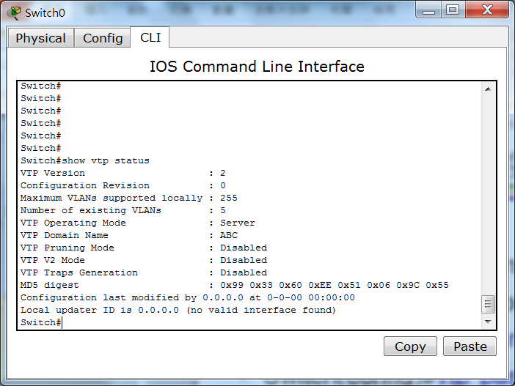
VTP設定實作
Switch#showvtpstatus
Notes:
Switch#showvtpstatus
查看VTP的相關設定，故障排除時使用。

Slide 73
802.1Qtrunks設定
設定trunkport就無法成為secureport
Switch(config-if)#
  Switchport mode
    access存取port(非trunk模式)
    dynamic{auto|desirable}協商機制
      dynamicauto+trunkordynamicdesirable才會變trunk
      dynamicdesirable+dynamicautoordynamicdesirableortrunk才會變trunk
    trunk(永久的trunk)
  Switchport nonegotiate不協商，除非雙方都是trunk才會變trunklink
Notes:
設定trunkport就無法成為secureport
Switch(config-if)#
switchportmode
access存取port(非trunk模式)
dynamic{auto|desirable}協商機制
Dynamic auto+trunk ord ynami cdesirable才會變trunk
Dynamic desirable+dynamic autoor dynamic desirable or trunk才會變trunk
trunk(永久的trunk)
Switchport nonegotiate不協商，除非雙方都是trunk才會變trunk link

Slide 74
802.1Qtrunks設定
 | trunk | desirable | auto | access
trunk | trunk | trunk | trunk | access
desirable | trunk | trunk | trunk | access
auto | trunk | trunk | access | access
access | access | access | access | access
Switch#show interface fa0/1 switchport
  查trunk模式
Switch#show interface fa0/1trunk
  查通過turnk的VLAN
Notes:
Switch#showinterf ace fa0/1 switchport
查trunk模式
Switch#show interface fa0/1 trunk
查通過turnk的VLAN

Slide 75
VLAN設定
設定前先確認VTPmode為server mode or transparent mode
新增VLAN
  Switch(config)#vlan2
  Switch(config-vlan)#name switchlab88
  VIDs1-1005(1，1001，1002~1005保留)
  extended-rangeVLANsVIDs1006-4094
  Switch#show vlan brief
  Switch#show vlan id2
  Switch#show vlan names witch lab88
Notes:
設定前先確認VTP mode為server mode ortransparent mode
新增VLAN
Switch(config)#vlan2
Switch(config-vlan)#name switchlab88
VIDs1-1005(1，1001，1002~1005保留)
extended-rangeVLANsVIDs1006-4094
Switch#show vlan brief
Switch#showvlanid2
Switch#showvlannameswitchlab88

Slide 76
VLAN設定
分配switchport給VLAN
  Switch(config)#int fa0/1
  Switch(config-if)#switchport mode access
  Switch(config-if)#switchport access vlan11
  指定多個port
  Switch(config)#int range fa0/1-9 or
  Switch(config)#int range fa0/1，fa0/3，fa0/5
  Switch(config-if-range)#switchport mode access
  Switch(config-if-range)#switchport access vlan22
showinterfacefa0/1switchport
no移除
Notes:
分配switchport給VLAN
Switch(config)#intfa0/1
Switch(config-if)#switchpor tmode access
Switch(config-if)#switchporta ccess vlan11
指定多個port
Switch(config)#intrangefa0/1-9or
Switch(config)#intrangefa0/1，fa0/3，fa0/5
Switch(config-if-range)#switchport mode access
Switch(config-if-range)#switchport access vlan22
showinterfacefa0/1switchport

Slide 77
VLAN新增、移除與變更設定
VTPserver與transparent模式下執行
當在VTPserver上變更VLAN設定時，會在VTPdomain內傳播(5分鐘)
當1個port被指配給新的VLAN時，將自動從之前的VLAN中移除。
當移除1個VLAN時，原本在此VLAN中的所有port需重新指配給其它VLAN，否則無法使用。
Notes:
VTPserver與transparent模式下執行
當在VTPserver上變更VLAN設定時，會在VTPdomain內傳播(5分鐘)
當1個port被指配給新的VLAN時，將自動從之前的VLAN中移除。
當移除1個VLAN時，原本在此VLAN中的所有port需重新指配給其它VLAN，否則無法使用。

Slide 78
VLAN移除設定
重新分配switchport給VLAN1
  Switch(config)#novlan2
  Switch(config)#intfa0/1
  Switch(config-if)#noswitchportaccessvlan2
  Switch(config-if)#switchportmodeaccess
  Switch(config-if)#switchportaccessvlan1
1.移除vlan
2.自vlan移除某個port
3.重新將此port指配給vlan1
Notes:
重新分配switchport給VLAN1
Switch(config)#no vlan2
Switch(config)#intfa0/1
Switch(config-if)#no switchport access vlan2
Switch(config-if)#switchport mode access
Switch(config-if)#switchporta ccess vlan1

Slide 79
VLAN設定
router設定
  config#intfa0/0.1(虛擬介面)
    Encapsulation dot1q11(vlan編號)
    Ip address 192.168.1.254 255.255.255.0(閘道)
    No shutdwon
  config# int fa0/0.2
    Encapsulation dot1q22
    Ip address192.168.2.254255.255.255.0
    No shutdwon
Notes:
router設定
config#intfa0/0.1(虛擬介面)
Encapsulation dot1q11(vlan編號)
Ipaddress 192.168.1.254 255.255.255.0(閘道)
No shutdwon
config#intfa0/0.2
encapsulationdot1q22
ipaddress192.168.2.254255.255.255.0
No shutdwon

Slide 80
故障排除
#showvlanbrief
#showvtpstatus
#show int fa0/1switchport
#show in ttrunk
#show ip intbrief
Noswitch port access vlan
將已被移除的介重新回歸到VLAN1
不然show vlan brief會看不到
Notes:
#showvlanbrief
#showvtpstatus
#showintfa0/1switchport
#showinttrunk
#showipintbrief
noswitchportaccessvlan
將已被移除的介重新回歸到VLAN1
不然showvlanbrief會看不到

Slide 81
第五章
封包傳遞過程
Notes:
現在開始第五章－封包傳遞過程的部分。

Slide 82
定址
Layer 2 Addressing
  MAC
Layer 3 Addressing
  IP
每台電腦及路由器上的每個介面最少要有2個位址
L2=0800:0222:2222
L3=192.168.3.1/24
L2=0800:0222:1111
L3=192.168.4.2/24
L2=0800:0333:2222
L3=192.168.3.2/24
L2=0800:0333:1111
L3=192.168.4.1/24
Notes:
每台電腦及路由器上的每個介面最少要有2個位址
Layer2 Addressing MAC
Layer3 Addressing IP

Slide 83
封包傳遞
封包在傳遞的過程中，雖然會經由路由器傳送，但是其第3層的IP位址是不會變的，惟一會變的只有第2層的MAC位址。
相關指令
  Show ip arp
  ping
  traceroute
Notes:
封包在傳遞的過程中，雖然會經由路由器傳送，但是其第3層的IP位址是不會變的，惟一會變的只有第2層的MAC位址。
相關指令
Show ip arp
ping
traceroute

Slide 84
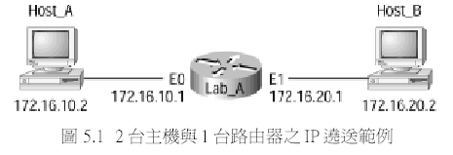
IP路由流程
IP的路由流程相當簡單，而且不會因為網路的規模不同而有所改變，我們將以圖為例，逐步地描述Host_A如何與不同網路上之Host_B通訊的過程。
Notes:
IP的路由流程相當簡單，而且不會因為網路的規模不同而有所改變，我們將以圖為例，逐步地描述Host_A如何與不同網路上之Host_B通訊的過程。

Slide 85
IP路由流程
在本例中，Host_A上的使用者對Host_B的IP位址進行ping的動作；這是最簡單的路由，但是仍然涉及許多步驟，包括：
  1.ICMP(Internet Control Message Protocol)產生echo請求的有效負載(payload)。
  2.ICMP將該有效負載傳給IP以建立封包；這個封包中至少包含IP來源位址、IP目的位址、和內容為01h的協定欄位。當封包抵達目標時，這些資訊就能告訴接收端主機應該將此有效負載交給誰。
Notes:
在本例中，Host_A上的使用者對Host_B的IP位址進行ping的動作；這是最簡單的路由，但是仍然涉及許多步驟，包括：
ICMP(Internet Control Message Protocol)產生echo請求的有效負載(payload)。
ICMP將該有效負載傳給IP以建立封包；這個封包中至少包含IP來源位址、IP目的位址、和內容為01h的協定欄位。當封包抵達目標時，這些資訊就能告訴接收端主機應該將此有效負載交給誰。

Slide 86
IP路由流程
  3.一旦建立封包後，IP會判斷目的IP位址是位於本地網路或遠端網路。
  4.由於IP判定這是遠端請求，所以封包必須送往預設閘道以便路由至遠端網路。藉由解析Windows中的Registry，以找出設定的預設閘道。
Notes:
3.一旦建立封包後，IP會判斷目的IP位址是位於本地網路或遠端網路。
4.由於IP判定這是遠端請求，所以封包必須送往預設閘道以便路由至遠端網路。藉由解析Windows中的Registry，以找出設定的預設閘道。

Slide 87
IP路由流程
  5.主機172.16.10.2(Host_A)的預設閘道是172.16.10.1，為了要將該封包送到預設閘道，必須先知道路由器界面Ethernet0的硬體位址。為什麼呢？因為如此該封包才能往下送給資料鏈結層來建立訊框，並且送往路由器連到172.16.10.0網路的界面。本地LAN上的主機間只會透過硬體位址進行通訊－您一定要瞭解，當Host_A要與Host_B進行通訊時，必須將封包送往本地網路上預設閘道的MAC位址。
Notes:
主機172.16.10.2(Host_A)的預設閘道是172.16.10.1，為了要將該封包送到預設閘道，必須先知道路由器界面Ethernet0的硬體位址。為什麼呢？因為如此該封包才能往下送給資料鏈結層來建立訊框，並且送往路由器連到172.16.10.0網路的界面。本地LAN上的主機間只會透過硬體位址進行通訊－您一定要瞭解，當Host_A要與Host_B進行通訊時，必須將封包送往本地網路上預設閘道的MAC位址。

Slide 88
IP路由流程
  6.接著檢查ARP快取記憶體，看預設閘道的IP位址是否已被解析為硬體位址：
    如果已有資訊，就可以立即送往資料鏈結層建立訊框(硬體目的位址也會隨著該封包向下傳)。
    如果該主機的ARP快取記憶體中還沒有該硬體位址，則會對區域網路送出ARP廣播，以搜尋172.16.10.1的硬體位址。路由器會回應這個請求，並且提供Ethernet0的硬體位址，而該主機則會將此位址放入快取中。同時，路由器也會將Host_A的硬體位址放入自己的ARP快取中。
Notes:
接著檢查ARP快取記憶體，看預設閘道的IP位址是否已被解析為硬體位址：
如果已有資訊，就可以立即送往資料鏈結層建立訊框(硬體目的位址也會隨著該封包向下傳)
如果該主機的ARP快取記憶體中還沒有該硬體位址，則會對區域網路送出ARP廣播，以搜尋172.16.10.1的硬體位址。路由器會回應這個請求，並且提供Ethernet0的硬體位址，而該主機則會將此位址放入快取中。同時，路由器也會將Host_A的硬體位址放入自己的ARP快取中。

Slide 89
IP路由流程
  7.當封包與目的硬體位址傳給資料鏈結層後，就會利用LAN驅動程式透過所使用的區域網路類型來提供媒介存取。接著使用控制資訊封裝這個封包而產生訊框；在本例中，該訊框除了包含硬體的目的與來源位址外，還包含Ether-Type欄位，用來描述將該封包傳給資料鏈結層的網路層協定－在此為IP。訊框的結尾是訊框查核序列(Frame Check Sequence，FCS)欄位，存放循環冗餘檢查(CRC)的結果。
Notes:
當封包與目的硬體位址傳給資料鏈結層後，就會利用LAN驅動程式透過所使用的區域網路類型來提供媒介存取。接著使用控制資訊封裝這個封包而產生訊框；在本例中，該訊框除了包含硬體的目的與來源位址外，還包含Ether-Type欄位，用來描述將該封包傳給資料鏈結層的網路層協定－在此為IP。訊框的結尾是訊框查核序列(Frame Check Sequence，FCS)欄位，存放循環冗餘檢查(CRC)的結果。

Slide 90
IP路由流程
  8.一旦完成訊框的裝填，就會交由實體層逐一將每個位元放入實體媒介中(本例為雙絞線)。
  9.碰撞網域中的每個裝置都會收到這些位元，建立訊框，執行CRC，並檢查FCS欄位中的結果。如果結果不符，訊框就會被丟棄。
    如果CRC相符，則檢查硬體目的位址，判斷是否也符合(在本例為路由器的界面Ethernet0)。
    如果符合，則檢查Ether-Type欄位以找出網路層所使用的協定。
Notes:
8.一旦完成訊框的裝填，就會交由實體層逐一將每個位元放入實體媒介中(本例為雙絞線)。
9.碰撞網域中的每個裝置都會收到這些位元，建立訊框，執行CRC，並檢查FCS欄位中的結果。如果結果不符，訊框就會被丟棄。
如果CRC相符，則檢查硬體目的位址，判斷是否也符合(在本例為路由器的界面Ethernet0)。
如果符合，則檢查Ether-Type欄位以找出網路層所使用的協定。

Slide 91
IP路由流程
  10.將封包由訊框中取出，傳給Ether-Type欄位中所指定的協定(亦即IP)，並且將訊框的剩餘部份丟棄。
  11.IP收到封包，並且檢查IP目的位址。因為該封包的目的位址並不符合接收之路由器本身所設定的任何位址，該路由器會在它的路徑表中尋找目的IP的網路位址。
Notes:
10.將封包由訊框中取出，傳給Ether-Type欄位中所指定的協定(亦即IP)，並且將訊框的剩餘部份丟棄。
11.IP收到封包，並且檢查IP目的位址。因為該封包的目的位址並不符合接收之路由器本身所設定的任何位址，該路由器會在它的路徑表中尋找目的IP的網路位址。

Slide 92
IP路由流程
  12.路徑表必須包含網路172.16.20.0的資料，否則封包會立刻被丟棄。並且將包含「destination network unreachable」訊息的ICMP訊息送回給最初的裝置。
  13.如果路由器在表中找到目的網路，則封包會被交換到離開的界面－在本例為Ethernet1。
  14.路由器透過封包交換，將封包送入Ethernet1的緩衝區。
Notes:
12.路徑表必須包含網路172.16.20.0的資料，否則封包會立刻被丟棄。並且將包含「destination network unreachable」訊息的ICMP訊息送回給最初的裝置。
13.如果路由器在表中找到目的網路，則封包會被交換到離開的界面－在本例為Ethernet1。
14.路由器透過封包交換，將封包送入Ethernet1的緩衝區。

Slide 93
IP路由流程
  15.Ethernet1緩衝區必須知道目的主機的硬體位址，所以會先檢查它的ARP快取。
    如果過去已經解析過Host_B的硬體位址，則將封包與硬體位址向下傳給資料鏈結層建立訊框。
    如果尚未解析過該硬體位址，路由器會從E1送出ARP請求，以尋找172.16.20.2的硬體位址。
  Host_B會回應自己的硬體位址，接著封包與目的位址會送往資料鏈結層建立訊框。
Notes:
15.Ethernet1緩衝區必須知道目的主機的硬體位址，所以會先檢查它的ARP快取。
如果過去已經解析過Host_B的硬體位址，則將封包與硬體位址向下傳給資料鏈結層建立訊框。
如果尚未解析過該硬體位址，路由器會從E1送出ARP請求，以尋找172.16.20.2的硬體位址。
Host_B會回應自己的硬體位址，接著封包與目的位址會送往資料鏈結層建立訊框。

Slide 94
IP路由流程
  16.資料鏈結層建立訊框，包含目的與來源硬體位址、Ether-Type欄位、與訊框尾端的FCS欄位。將該訊框送往實體層以便逐一將位元送到實體媒介中。
  17.Host_B收到訊框，並且立即執行CRC。如果結果與FCS欄位相符，就檢查硬體目的位址。如果仍然相符，就檢查Ether-Type欄位以判斷封包應該送往網路層的哪個協定－在本例為IP。
Notes:
16.資料鏈結層建立訊框，包含目的與來源硬體位址、Ether-Type欄位、與訊框尾端的FCS欄位。將該訊框送往實體層以便逐一將位元送到實體媒介中。
17.Host_B收到訊框，並且立即執行CRC。如果結果與FCS欄位相符，就檢查硬體目的位址。如果仍然相符，就檢查Ether-Type欄位以判斷封包應該送往網路層的哪個協定－在本例為IP。

Slide 95
IP路由流程
  18.在網路層中，IP會接收這個封包，並且檢查IP目的位址。當確定符合後會檢查協定欄位，以找出其有效負載要交給誰。
  19.將有效負載交給ICMP；它能瞭解這是個echo請求，並且加以回應－立即丟棄這個封包，並且產生新的有效負載作為echo的回應。
  20.接著建立封包，包含來源與目的位址、協定欄位、以及負載；現在的目的裝置為Host_A。
Notes:
18.在網路層中，IP會接收這個封包，並且檢查IP目的位址。當確定符合後會檢查協定欄位，以找出其有效負載要交給誰。
19.將有效負載交給ICMP；它能瞭解這是個echo請求，並且加以回應－立即丟棄這個封包，並且產生新的有效負載作為echo的回應。
20.接著建立封包，包含來源與目的位址、協定欄位、以及負載；現在的目的裝置為Host_A。

Slide 96
IP路由流程
  21.IP接著檢查目的IP位址是位於本地LAN或遠端網路上的裝置。因為目的裝置是位於遠端網路，所以該封包必須送往預設的閘道。
  22.在Windows裝置的Registry中找到預設的閘道IP，並且檢查ARP快取以檢查該IP位址是否已經解析為硬體位址。
  23.一旦找到預設閘道的硬體位址，將封包與目的硬體位址向下傳給資料鏈結層以建立訊框。
Notes:
21.IP接著檢查目的IP位址是位於本地LAN或遠端網路上的裝置。因為目的裝置是位於遠端網路，所以該封包必須送往預設的閘道。
22.在Windows裝置的Registry中找到預設的閘道IP，並且檢查ARP快取以檢查該IP位址是否已經解析為硬體位址。
23.一旦找到預設閘道的硬體位址，將封包與目的硬體位址向下傳給資料鏈結層以建立訊框。

Slide 97
IP路由流程
  24.資料鏈結層的訊框標頭中包含下列資訊：
    目的與來源硬體位址
    值為0x800(IP)的Ether-Type欄位
    包含CRC結果的FCS欄位
  25.將訊框下傳給實體層以逐一將每個位元送到網路媒介上。
  26.路由器的Ethernet1界面會接收這些位元並且建立訊框，執行CRC，檢查FCS欄位以確保結果相符。
Notes:
24.資料鏈結層的訊框標頭中包含下列資訊：
目的與來源硬體位址
值為0x800(IP)的Ether-Type欄位
包含CRC結果的FCS欄位
25.將訊框下傳給實體層以逐一將每個位元送到網路媒介上。
26.路由器的Ethernet1界面會接收這些位元並且建立訊框，執行CRC，檢查FCS欄位以確保結果相符。

Slide 98
IP路由流程
  27.如果CRC正確，接著檢查硬體目的位址。因為符合路由器的界面，所以將封包由訊框中取出，並且檢查Ether-Type欄位，以找出應該將封包遞送給網路層的哪個協定。
  28.判定協定為IP，所以由它取得封包。IP會先對IP標頭執行CRC檢查，然後檢查目的IP位址。因為IP目的位址並不符合路由器的任何界面，所以會檢查路徑表以找出是否有通往172.16.10.0的路徑。
Notes:
27.如果CRC正確，接著檢查硬體目的位址。因為符合路由器的界面，所以將封包由訊框中取出，並且檢查Ether-Type欄位，以找出應該將封包遞送給網路層的哪個協定。
28.判定協定為IP，所以由它取得封包。IP會先對IP標頭執行CRC檢查，然後檢查目的IP位址。因為IP目的位址並不符合路由器的任何界面，所以會檢查路徑表以找出是否有通往172.16.10.0的路徑。

Slide 99
IP路由流程
  如果沒有通往目的網路的路徑，封包就會立刻被丟棄(這是許多管理者發生混淆的地方－當ping失敗時，大多數人會認為是因為封包並沒有抵達目的主機。但是在此可以看出，事實上未必如此。它可能只是因為某個遠端路由器中少了一條回到原始主機網路的路徑罷了！此時，封包是在回程、而不是前往主機的途中被丟棄的)。
Notes:
如果沒有通往目的網路的路徑，封包就會立刻被丟棄(這是許多管理者發生混淆的地方－當ping失敗時，大多數人會認為是因為封包並沒有抵達目的主機。但是在此可以看出，事實上未必如此。它可能只是因為某個遠端路由器中少了一條回到原始主機網路的路徑罷了！此時，封包是在回程、而不是前往主機的途中被丟棄的)。

Slide 100
IP路由流程
  29.路由器知道如何抵達網路172.16.10.0－離開的界面是Ethernet0－所以封包被交換到界面Ethernet0。
  30.路由器檢查ARP快取以判斷是否已經解析過172.16.10.2的硬體位址了。
  31.因為172.16.10.2的硬體位址已經在原本前往Host_B的旅程中就放入快取了，所以將硬體位址與封包傳給資料鏈結層。
Notes:
29.路由器知道如何抵達網路172.16.10.0－離開的界面是Ethernet0－所以封包被交換到界面Ethernet0。
30.路由器檢查ARP快取以判斷是否已經解析過172.16.10.2的硬體位址了。
31.因為172.16.10.2的硬體位址已經在原本前往Host_B的旅程中就放入快取了，所以將硬體位址與封包傳給資料鏈結層。

Slide 101
IP路由流程
  32.資料鏈結層使用目的硬體位址與來源硬體位址建立訊框，並且將IP放入Ether-Type欄位。對訊框執行CRC，將結果放入FCS欄位中。
  33.接著將訊框傳給實體層，以便逐一將每個位元送入區域網路中。
  34.目的主機收到訊框，執行CRC，檢查目的硬體位址，並且檢視Ether-Type欄位以找出要將封包傳給誰。
Notes:
32.資料鏈結層使用目的硬體位址與來源硬體位址建立訊框，並且將IP放入Ether-Type欄位。對訊框執行CRC，將結果放入FCS欄位中。
33.接著將訊框傳給實體層，以便逐一將每個位元送入區域網路中。
34.目的主機收到訊框，執行CRC，檢查目的硬體位址，並且檢視Ether-Type欄位以找出要將封包傳給誰。

Slide 102
IP路由流程
  35.IP是被指定的接收者；當封包傳給網路層的IP時，它會檢查協定欄位尋求更進一步的指示。IP根據指示將有效負載交給ICMP，而ICMP接著判斷出這個封包是ICMP的echo回應。
  36.ICMP送出驚歎號(!)到使用者界面以確認它已經收到回應，接著再嘗試傳送另外4個echo請求給目的主機。
Notes:
35.IP是被指定的接收者；當封包傳給網路層的IP時，它會檢查協定欄位尋求更進一步的指示。IP根據指示將有效負載交給ICMP，而ICMP接著判斷出這個封包是ICMP的echo回應。
36.ICMP送出驚歎號(!)到使用者界面以確認它已經收到回應，接著再嘗試傳送另外4個echo請求給目的主機。

Slide 103
靜態路由
Static route
  手動輸入
  小型網路
Dynamic route
  由路由協定自己學習路由
  大型網路
Notes:
Static route
手動輸入
小型網路
Dynamic route
由路由協定自己學習路由
大型網路

Slide 104
靜態路由
靜態路由是指在每台路由器的路徑表中手動加入路徑。靜態路由有其優點與缺點，不過每種路由程序都是如此。
靜態路由具有下列優點：
  不會造成路由器CPU的額外負擔；這意謂著您購買路由器所花的錢可能比使用動態路由時便宜。
  路由器間沒有使用額外的頻寬；這意謂著您可能可以節省花在WAN線路上的錢。
  增加安全性；因為管理者可以選擇只讓路由得以存取一些特定的網路。
Notes:
靜態路由是指在每台路由器的路徑表中手動加入路徑。靜態路由有其優點與缺點，不過每種路由程序都是如此。
靜態路由具有下列優點：
不會造成路由器CPU的額外負擔；這意謂著您購買路由器所花的錢可能比使用動態路由時便宜。
路由器間沒有使用額外的頻寬；這意謂著您可能可以節省花在WAN線路上的錢。
增加安全性；因為管理者可以選擇只讓路由得以存取一些特定的網路。

Slide 105
靜態路由
靜態路由具有下列缺點：
  管理者必須確實熟悉整個互連網路，以及每台路由器的連結方式，才能正確地設定路由器。
  如果要新增網路到互連網路中，管理者必須手動在所有路由器中加入通往該網路的路徑。
  在大型網路中並不可行，因為它的維護本身就是個全天候的工作。
Notes:
靜態路由具有下列缺點：
管理者必須確實熟悉整個互連網路，以及每台路由器的連結方式，才能正確地設定路由器。
如果要新增網路到互連網路中，管理者必須手動在所有路由器中加入通往該網路的路徑。
在大型網路中並不可行，因為它的維護本身就是個全天候的工作。

Slide 106
StaticRoute
172.16.1.0
RouterA
s0/0/0
RouterB
Network
172.16.2.2
172.16.2.1
下一站IP
RouterA(config)#ip route 172.16.1.0255.255.255.0 172.16.2.1
出口介面
RouterA(config)#ip route 172.16.1.0 255.255.255.0 s0/0/0
預設路由
RouterB(config)#ip route 0.0.0.0 0.0.0.0 172.16.2.2
Notes:
RouterA(config)#ip route 172.16.1.0 255.255.255.0 172.16.2.1
RouterA(config)#ip route 172.16.1.0 255.255.255.0 s0/0/0
RouterB(config)#ip route 0.0.0.0 0.0.0.0 172.16.2.2

Slide 107
靜態路由
  下面是在路徑表中加入靜態路徑的命令語法：
下面的清單是字串中每個命令的解說：
  iproute－用來建立靜態路徑的命令。
  destination_network－要放在路徑表中的網路。
Notes:
iproute－用來建立靜態路徑的命令。
destination_network－要放在路徑表中的網路。

Slide 108
靜態路由
  mask－該網路使用的子網路遮罩。
  next-hop_address－負責接收封包並轉送至遠端網路之下一中繼站路由器位址－這是位於直接相連網路的路由器界面。在新增路徑前，必須先能夠ping到該路由器界面；如果輸入錯誤的下一中繼站位址，或是通往該路由器的界面沒有啟動，則路由器組態中會包含該靜態路徑，但路徑表中卻不會有這條路徑。
Notes:
mask－該網路使用的子網路遮罩。
next-hop_address－負責接收封包並轉送至遠端網路之下一中繼站路由器位址－這是位於直接相連網路的路由器界面。在新增路徑前，必須先能夠ping到該路由器界面；如果輸入錯誤的下一中繼站位址，或是通往該路由器的界面沒有啟動，則路由器組態中會包含該靜態路徑，但路徑表中卻不會有這條路徑。

Slide 109
靜態路由
  exitinterface－您也可以用它來取代下一中繼站位址，但是它必須是點對點的鏈結，例如WAN。這個命令在諸如乙太網路等LAN上無法作用。
  administrative_distance－根據預設，靜態路徑的管理性距離為1(如果您使用離開界面取代下一中繼站位址，則管理性距離甚至為0)。您可以在命令最後面加入管理權重以改變預設值。
Notes:
Exit interface－您也可以用它來取代下一中繼站位址，但是它必須是點對點的鏈結，例如WAN。這個命令在諸如乙太網路等LAN上無法作用。
administrative_distance－根據預設，靜態路徑的管理性距離為1(如果您使用離開界面取代下一中繼站位址，則管理性距離甚至為0)。您可以在命令最後面加入管理權重以改變預設值

Slide 110
靜態路由
  permanent－如果界面被關閉，或者路由器無法與下一中繼站路由器通訊，該路徑將會自動從路徑表中移除。反之，選擇這個選項能夠在無論什麼情況下，都將這個項目保留在路徑表中。
Notes:
permanent－如果界面被關閉，或者路由器無法與下一中繼站路由器通訊，該路徑將會自動從路徑表中移除。反之，選擇這個選項能夠在無論什麼情況下，都將這個項目保留在路徑表中。

Slide 111
路由狀態
Router#show ip route
Codes:C-connected，S-static，I-IGRP，R-RIP，M-mobile，B-BGPD-EIGRP，EX-EIGRPexternal，O-OSPF，IA-OSPFinterareaN1-OSPFNSSAexternaltype1，N2-OSPFNSSAexternaltype2E1-OSPFexternaltype1，E2-OSPFexternaltype2，E-EGPi-IS-IS，L1-IS-ISlevel-1，L2-IS-ISlevel-2，ia-IS-ISinterarea*-candidatedefault，U-per-userstaticroute，o-ODRP-periodicdownloadedstaticroute
R代表RIP路由協定
120/1120代表AD值，1代表metric值
Notes:
Router#show ip route
R代表RIP路由協定
120/1120代表AD值，1代表metric成本值

Slide 112
預設路由
我們使用預設路由將目的網路不在路徑表中的封包送往下一中繼站路由器。您只能在殘根型網路(stubnetwork)上使用預設路由；殘根型網路是只有一條離開路徑的網路。
Notes:
我們使用預設路由將目的網路不在路徑表中的封包送往下一中繼站路由器。您只能在殘根型網路(stubnet work)上使用預設路由；殘根型網路是只有一條離開路徑的網路。

Slide 113
預設路由
當設定預設路徑時，靜態路徑中的網路位址與遮罩位置都要以通配字元(wildcard)取代。事實上，您可以將預設路徑視為是使用通配字元來取代網路與遮罩資訊的靜態路徑。
Notes:
當設定預設路徑時，靜態路徑中的網路位址與遮罩位置都要以通配字元(wildcard)取代。事實上，您可以將預設路徑視為是使用通配字元來取代網路與遮罩資訊的靜態路徑。

Slide 114
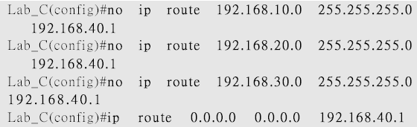
預設路由
如果現在檢視路徑表，只會看到2個直接相連的網路，加上S*表示這個項目是候補的預設路徑。
Notes:
如果現在檢視路徑表，只會看到2個直接相連的網路，加上S*表示這個項目是候補的預設路徑。

Slide 115
AD值
AdministrativeDistance
  0~255路由協定用來比較，較小的優先使用
  例路由器A使用2個路由協定RIP(AD=120)、EIGRP(AD=90)，均可到達目的地，此時路由器A會優先使用EIGRP
Route source | DefaultDistance
Connected interface | 0
Static route address | 1
EIGRP | 90
OSPF | 110
RIPv1，RIPv2 | 120
External EIGRP | 170
Unknow or unbelievable | 255
Notes:
管理性距離(AD，administrative distance)是用來評比路由器從鄰接路由器所收之路徑資訊的可信度，其值為0到255間的整數，0代表最值得信任，255則表示沒有交通會透過這條路徑傳送。
如果路由器收到兩筆關於相同遠端網路的路徑更新，它會先檢查AD。如果其中一筆宣傳路徑有較低的AD，則最低AD的路徑會被放入路徑表中。

Slide 116
路由協定
路由協定共有3類，包括：
  距離向量－距離向量協定(distance-vector protocol)會根據距離找出通往遠端網路的最佳路徑。封包每經過一台路由器，稱為一個中繼站(hop)。向量會指示通往遠端網路的方向。RIP與IGRP都是距離向量路由協定；它們會將整個路徑表傳送給直接相連的鄰居。
Notes:
距離向量－距離向量協定(distance-vector protocol)會根據距離找出通往遠端網路的最佳路徑。封包每經過一台路由器，稱為一個中繼站(hop)。向量會指示通往遠端網路的方向。RIP與IGRP都是距離向量路由協定；它們會將整個路徑表傳送給直接相連的鄰居。

Slide 117
路由協定
  鏈路狀態－鏈路狀態協定(link-stateprotocol)又稱為最短路徑優先協定(shortest-path-first protocol)；在這種協定中，每台路由器會建立3個獨立的表格，其中之一會追蹤直接相連的鄰居，一個會決定整個互連網路的拓樸，而最後一個則是路徑表。鏈路狀態路由器對互連網路的資訊瞭解得比距離向量路由協定清楚。OSPF是完全屬於鏈路狀態的IP路由協定。鏈路狀態協定會傳送包含它們自己鏈路狀態的路徑更新資訊給網路上所有其他的路由器。
Notes:
鏈路狀態－鏈路狀態協定(link-stateprotocol)又稱為最短路徑優先協定(shortest-path-firstprotocol)；在這種協定中，每台路由器會建立3個獨立的表格，其中之一會追蹤直接相連的鄰居，一個會決定整個互連網路的拓樸，而最後一個則是路徑表。鏈路狀態路由器對互連網路的資訊瞭解得比距離向量路由協定清楚。OSPF是完全屬於鏈路狀態的IP路由協定。鏈路狀態協定會傳送包含它們自己鏈路狀態的路徑更新資訊給網路上所有其他的路由器。

Slide 118
路由協定
  混合式－混合式協定同時使用距離向量與鏈路狀態，例如EIGRP。
沒有一種路由協定的設定方式適合所有情況，您只能視情況見招拆招。如果瞭解不同路由協定的運作方式，就能夠做出真正符合任何情況之獨特需求的良好決策。
Notes:
混合式－混合式協定同時使用距離向量與鏈路狀態，例如EIGRP。
沒有一種路由協定的設定方式適合所有情況，您只能視情況見招拆招。如果瞭解不同路由協定的運作方式，就能夠做出真正符合任何情況之獨特需求的良好決策。

Slide 119
距離向量路由協定
距離向量路由演算法會將完整的路徑表內容傳送給鄰接的路由器，鄰接路由器則會將收到的路徑表項目與自己的路徑表合併成為該路由器的完整路徑表－這稱為謠傳式路由(routingbyrumor)，因為路由器會相信從鄰接路由器收到的遠端網路路徑資訊更新，而沒有自行驗證。
網路可能會有多條通往相同遠端網路的路線，此時協定會先檢查管理性距離。如果AD相同，則會使用其他的衡量指標來判斷通往遠端網路的最佳路徑。
Notes:
距離向量路由演算法會將完整的路徑表內容傳送給鄰接的路由器，鄰接路由器則會將收到的路徑表項目與自己的路徑表合併成為該路由器的完整路徑表－這稱為謠傳式路由(routing by rumor)，因為路由器會相信從鄰接路由器收到的遠端網路路徑資訊更新，而沒有自行驗證。
網路可能會有多條通往相同遠端網路的路線，此時協定會先檢查管理性距離。如果AD相同，則會使用其他的衡量指標來判斷通往遠端網路的最佳路徑。

Slide 120
距離向量路由協定
RIP只使用中繼站數目來判斷通往特定網路的最佳路徑。如果RIP找到不只一條路徑可通往相同的遠端網路，並且具有相同中繼站數目，則會自動執行輪流式負載平衡(round-robinloadbalancing)。RIP最多能進行6條相同成本線路的負載平衡(預設為4)。
Notes:
RIP只使用中繼站數目來判斷通往特定網路的最佳路徑。如果RIP找到不只一條路徑可通往相同的遠端網路，並且具有相同中繼站數目，則會自動執行輪流式負載平衡(round-robin load balancing)。RIP最多能進行6條相同成本線路的負載平衡(預設為4)。

Slide 121
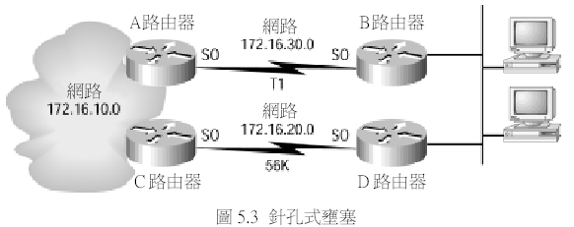
距離向量路由協定
不過，當2條通往遠端網路的線路具有不同的頻寬，但是相同中繼站數目時，這種路由衡量指標就會出問題。圖是2條線路可通往遠端網路172.16.10.0的範例。
Notes:
不過，當2條通往遠端網路的線路具有不同的頻寬，但是相同中繼站數目時，這種路由衡量指標就會出問題。圖是2條線路可通往遠端網路172.16.10.0的範例。

Slide 122
距離向量路由協定
因為172.16.30.0網路是頻寬為1.544Mbps的T1鏈結，而172.16.20.0網路是56K的鏈結，您自然希望路由器優先選擇T1。但是因為RIP路由只使用中繼站數目作為唯一的衡量指標，這2條路徑被視為具有相同的成本－這種小麻煩稱為針孔式壅塞(pin hole congestion)。
Notes:
因為172.16.30.0網路是頻寬為1.544Mbps的T1鏈結，而172.16.20.0網路是56K的鏈結，您自然希望路由器優先選擇T1。但是因為RIP路由只使用中繼站數目作為唯一的衡量指標，這2條路徑被視為具有相同的成本－這種小麻煩稱為針孔式壅塞(pin hole congestion)。

Slide 123
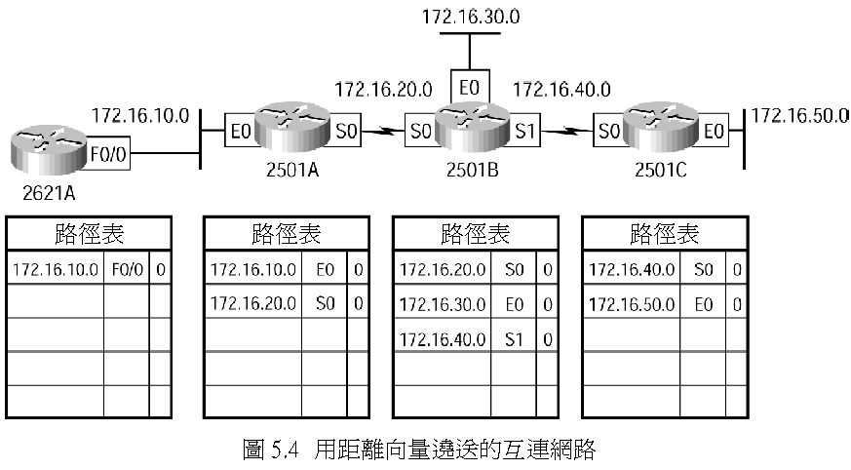
距離向量路由協定
Notes:
4台路由器啟動時路徑表中都只有直接相連的網路。當每台路由器上的距離向量路由協定啟動後，從鄰接路由器處收集到的所有路徑資訊都會更新到路徑表中。如圖所示，每台路由器的路徑表中只有直接相連的網路。

Slide 124
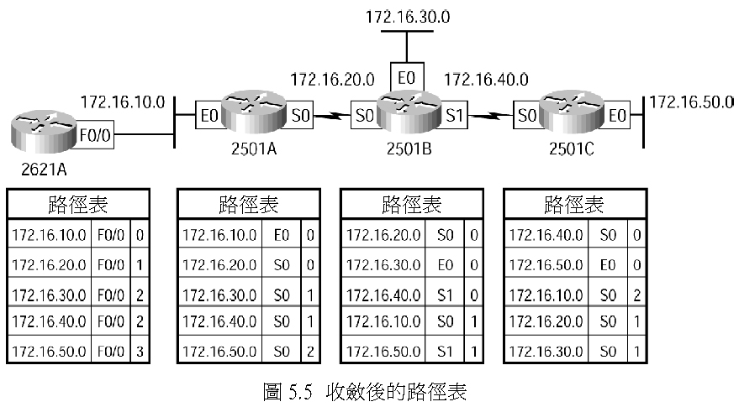
距離向量路由協定
Notes:
每台路由器會將自己的完整路徑表從每個作用中的界面送出。每台路由器的路徑表中包含網路編號、離開界面、與抵達該網路的中繼站數目。
圖中是完整的路徑表，因為它們包含了互連網路中所有網路的資訊－此時，它們將被視為已經收斂。當路由器收斂後，可能就沒有要傳遞的資料了。這就是快速收斂非常重要的原因。

Slide 125
路由迴圈
距離向量路由協定會藉由定期從所有作用中的界面廣播路徑更新資訊，以追蹤互連網路中的任何變動。這種廣播中會包含完整的路由表，雖然可運作得不錯，但是很消耗CPU資源與線路頻寬。如果網路發生重大變動，就會產生問題。此外，距離向量路由協定的收斂時間緩慢，也會導致路徑表的不一致和路由迴圈(routing loop)。
Notes:
距離向量路由協定會藉由定期從所有作用中的界面廣播路徑更新資訊，以追蹤互連網路中的任何變動。這種廣播中會包含完整的路由表，雖然可運作得不錯，但是很消耗CPU資源與線路頻寬。如果網路發生重大變動，就會產生問題。此外，距離向量路由協定的收斂時間緩慢，也會導致路徑表的不一致和路由迴圈(routing loop)。

Slide 126
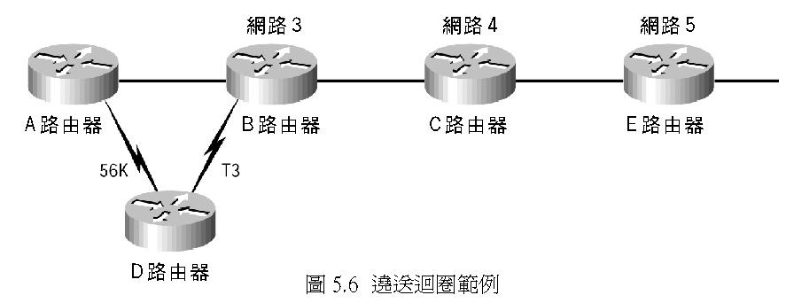
路由迴圈
當每台路由器沒有同時或接近同時地更新，就可能產生路由迴圈。例如假設圖中的網路5故障。在此互連網路中，所有路由器都是從路由器E處取得網路5的資訊，而路由器A的表格中，則包含通過路由器B抵達網路5的路徑。
Notes:
當每台路由器沒有同時或接近同時地更新，就可能產生路由迴圈。例如假設圖中的網路5故障。在此互連網路中，所有路由器都是從路由器E處取得網路5的資訊，而路由器A的表格中，則包含通過路由器B抵達網路5的路徑。
當網路5故障時，E路由器會告訴C路由器，造成C路由器停止從E路由器路由到網路5。

Slide 127
路由迴圈
但是A、B、與D路由器還不知道網路5的狀況，所以它們仍舊繼續傳送更新資訊。C路由器最後終於送出更新，並且讓B路由器停止路由到網路5，但是A與D路由器仍舊尚未更新。對它們而言，網路5似乎仍舊可以在衡量指標為3的情況下，透過B路由器抵達。
Notes:
但是A、B、與D路由器還不知道網路5的狀況，所以它們仍舊繼續傳送更新資訊。C路由器最後終於送出更新，並且讓B路由器停止路由到網路5，但是A與D路由器仍舊尚未更新。對它們而言，網路5似乎仍舊可以在衡量指標為3的情況下，透過B路由器抵達。

Slide 128
路由迴圈
問題發生在當A路由器送出定期的30秒更新：“嗨！我的鏈結還是老樣子喔！”時，表示它仍舊具有抵達網路5的能力。B與D路由器收到這個好消息，發現可以從A路由器處抵達網路5，於是送出可以抵達網路5的資訊。任何要送往網路5的封包都會先到A路由器，再到B路由器，然後再送回A路由器－這就是路由迴圈。
Notes:
問題發生在當A路由器送出定期的30秒更新：“嗨！我的鏈結還是老樣子喔！”時，表示它仍舊具有抵達網路5的能力。B與D路由器收到這個好消息，發現可以從A路由器處抵達網路5，於是送出可以抵達網路5的資訊。任何要送往網路5的封包都會先到A路由器，再到B路由器，然後再送回A路由器－這就是路由迴圈。

Slide 129
最大中繼站數目
前述的路由迴圈問題稱為“算到無限”(counting to infinity)問題；這是因為在互連網路上宣傳的閒話與錯誤資訊所造成。如果沒有某種形式的干預，中繼站計數將會在封包每次經過一台路由器時就無限地增加。
Notes:
前述的路由迴圈問題稱為“算到無限”(counting to infinity)問題；這是因為在互連網路上宣傳的閒話與錯誤資訊所造成。如果沒有某種形式的干預，中繼站計數將會在封包每次經過一台路由器時就無限地增加。

Slide 130
最大中繼站數目
解決這個問題的一個方式是定義最大中繼站數目(maximum hop count)。RIP的中繼站計數最高可以到15，所以需要16個中繼站的路徑會被視為無法抵達。換句話說，在巡迴了15個中繼站後，網路5將被認為故障。因此，最大中繼站數目會決定路徑表中的項目需要多久才會被視為無效或有問題。
雖然這是個解決之道，但是並無法移除路由迴圈。每個封包還是會進入迴圈，只是它們不再永遠不受檢查地在其中旅行，而只會來來回回16次，然後消滅。
Notes:
解決這個問題的一個方式是定義最大中繼站數目(maximum hop count)。RIP的中繼站計數最高可以到15，所以需要16個中繼站的路徑會被視為無法抵達。換句話說，在巡迴了15個中繼站後，網路5將被認為故障。因此，最大中繼站數目會決定路徑表中的項目需要多久才會被視為無效或有問題
雖然這是個解決之道，但是並無法移除路由迴圈。每個封包還是會進入迴圈，只是它們不再永遠不受檢查地在其中旅行，而只會來來回回16次，然後消滅。

Slide 131
分割視野
另一種解決路由迴圈的方法稱為“分割視野”(split horizon)，它會強制實施路由資訊不得往接收方向回傳的規則，以降低距離向量網路中不正確的路徑資訊與路由成本。易言之，路由協定會區別網路路徑是從哪個界面取得，一旦決定之後，它就不會從相同界面將該路徑宣傳回去。這可以防止A路由器將B路由器送來的更新資訊再回傳給B路由器。
Notes:
另一種解決路由迴圈的方法稱為“分割視野”(split horizon)，它會強制實施路由資訊不得往接收方向回傳的規則，以降低距離向量網路中不正確的路徑資訊與路由成本。易言之，路由協定會區別網路路徑是從哪個界面取得，一旦決定之後，它就不會從相同界面將該路徑宣傳回去。這可以防止A路由器將B路由器送來的更新資訊再回傳給B路由器。

Slide 132

Routing Loops-Split horizon
10.1.0.0
10.2.0.0
10.3.0.0
10.4.0.0
X
fa0/0
fa0/0
s0/0/0
s0/0/0
s0/0/1
s0/0/0
A
X
B
X
C
RoutingTableA
10.1.0.0 | fa0/0 | 0
10.2.0.0 | s0/0/0 | 0
10.3.0.0 | s0/0/0 | 1
10.4.0.0 | s0/0/0 | 2
RoutingTableB
10.2.0.0 | s0/0/0 | 0
10.3.0.0 | s0/0/1 | 0
10.4.0.0 | s0/0/1 | 1
10.1.0.0 | s0/0/0 | 1
RoutingTableC
10.3.0.0 | s0/0/0 | 0
10.4.0.0 | fa0/0 | 0
10.2.0.0 | s0/0/0 | 1
10.1.0.0 | s0/0/0 | 2
Notes:
一、RouterB從RouterC接收到10.4.0.0的路由更新，因此RouterB不會宣告10.4.0.0的路由更新給RouterC。
二、RouterA從RouterB接收到10.4.0.0的路由更新，因此RouterA不會宣告10.4.0.0的路由更新給RouterB。
三、當RouterC宣告10.4.0.0網段故障時，RouterB檢視其路由表是否有其它替代路徑，答案為否，因此RouterC就不會試著使用RouterB來到達10.4.0.0網段。

Slide 133
路徑毒害
另一種避免不一致路徑更新與停止網路迴圈的方法稱為“路徑毒害”(route poisoning)。例如當網路5故障時，E路由器會宣傳網路5為16或無法抵達(有時也稱為無限大)，以開始實施路徑毒害。
這項路徑的毒害資訊可以讓C路由器避免受到關於網路5之路徑的不正確更新資訊所影響。
Notes:
另一種避免不一致路徑更新與停止網路迴圈的方法稱為“路徑毒害”(route poisoning)。例如當網路5故障時，E路由器會宣傳網路5為16或無法抵達(有時也稱為無限大)，以開始實施路徑毒害。
這項路徑的毒害資訊可以讓C路由器避免受到關於網路5之路徑的不正確更新資訊所影響。

Slide 134
Routing Loops-Route poisoning
10.1.0.0
10.2.0.0
10.3.0.0
10.4.0.0
X
fa0/0
fa0/0
s0/0/0
s0/0/0
s0/0/1
s0/0/0
A
B
C
Metric=Infinity
RoutingTableA
10.1.0.0 | fa0/0 | 0
10.2.0.0 | s0/0/0 | 0
10.3.0.0 | s0/0/0 | 1
10.4.0.0 | s0/0/0 | 2
RoutingTableB
10.2.0.0 | s0/0/0 | 0
10.3.0.0 | s0/0/1 | 0
10.4.0.0 | s0/0/1 | 1
10.1.0.0 | s0/0/0 | 1
RoutingTableC
10.3.0.0 | s0/0/0 | 0
10.4.0.0 | fa0/0 | down
10.2.0.0 | s0/0/0 | 1
10.1.0.0 | s0/0/0 | 2
Notes:
10.4.0.0網段故障時，RouterC會下毒將其路由成本改為最大值16，因此RouterC就不會受到其它路由器宣告的影響，而產生錯誤的路徑。

Slide 135
路徑毒害
當C路由器從E路由器處收到路徑毒害資訊時，會將“逆向毒害”(poisonreverse)的更新資訊傳回給E路由器－這能確保該網段上的所有路徑都收到此路徑毒害資訊。
路徑毒害與分割視野都能建立比較有活力、也比較可依靠的距離向量網路，並且在預防網路迴圈方面很有效。
Notes:
當C路由器從E路由器處收到路徑毒害資訊時，會將“逆向毒害(poison reverse)的更新資訊傳回給E路由器－這能確保該網段上的所有路徑都收到此路徑毒害資訊。
路徑毒害與分割視野都能建立比較有活力、也比較可依靠的距離向量網路，並且在預防網路迴圈方面很有效。

Slide 136
Routing Loops-Poison reverse
10.1.0.0
10.2.0.0
10.3.0.0
10.4.0.0
X
fa0/0
fa0/0
s0/0/0
s0/0/0
s0/0/1
s0/0/0
A
B
C
PoisonReverse
RoutingTableA
10.1.0.0 | fa0/0 | 0
10.2.0.0 | s0/0/0 | 0
10.3.0.0 | s0/0/0 | 1
10.4.0.0 | s0/0/0 | 2
RoutingTableB
10.2.0.0 | s0/0/0 | 0
10.3.0.0 | s0/0/1 | 0
10.4.0.0 | s0/0/1 | possibly down
10.1.0.0 | s0/0/0 | 1
RoutingTableC
10.3.0.0 | s0/0/0 | 0
10.4.0.0 | fa0/0 | infinity
10.2.0.0 | s0/0/0 | 1
10.1.0.0 | s0/0/0 | 2
Notes:
當RouterB接收到RouterC 10.4.0.0網段的路由成本變為infinity時，會宣告poison reverse給RouterC代表此路徑無法使用。

Slide 137
抑制
“抑制”(holddown)能夠防止一條時好時壞(稱為反覆，flapping)之路徑的定期資訊更新－這通常發生在斷線後再接上的序列鏈結上。如果沒有辦法將它穩定下來，網路將一直無法收斂，而這個反覆的界面將會讓整個網路當掉！
Notes:
“抑制”(hold down)能夠防止一條時好時壞(稱為反覆，flapping)之路徑的定期資訊更新－這通常發生在斷線後再接上的序列鏈結上。如果沒有辦法將它穩定下來，網路將一直無法收斂，而這個反覆的界面將會讓整個網路當掉！

Slide 138
抑制
抑制這種機制在改變到次佳路徑之前，會先給當掉的路徑一些復原的時間，或是讓網路能夠先比較穩定，以防止路徑變動得太快。這也告訴路由器在特定期間內，要限制可能會影響到最近才移除之路徑的變動。它能讓無作用的路徑不要貿然地回復到其他路由器的表格中。
Notes:
抑制這種機制在改變到次佳路徑之前，會先給當掉的路徑一些復原的時間，或是讓網路能夠先比較穩定，以防止路徑變動得太快。這也告訴路由器在特定期間內，要限制可能會影響到最近才移除之路徑的變動。它能讓無作用的路徑不要貿然地回復到其他路由器的表格中。

Slide 139
抑制
當路由器收到鄰居的更新資訊，表示之前可以存取的網路現在無法運作與存取時，就會啟動抑制計時器。如果鄰居送來新的更新中對於某個網路項目有比原先更好的衡量指標時，路由器就會移除這項抑制，並且送出資料。但是如果在抑制計時器逾期之前從鄰接路由器中收到更新，且具有比原本路徑更差或相等的衡量指標，則路由器會忽略這個更新，並且繼續抑制計時器的計時動作。這可以讓網路在嘗試收斂前有更多的時間達到穩定。
Notes:
當路由器收到鄰居的更新資訊，表示之前可以存取的網路現在無法運作與存取時，就會啟動抑制計時器。如果鄰居送來新的更新中對於某個網路項目有比原先更好的衡量指標時，路由器就會移除這項抑制，並且送出資料。但是如果在抑制計時器逾期之前從鄰接路由器中收到更新，且具有比原本路徑更差或相等的衡量指標，則路由器會忽略這個更新，並且繼續抑制計時器的計時動作。這可以讓網路在嘗試收斂前有更多的時間達到穩定。

Slide 140
Routing Loops-Hold down timer
10.4.0.0
網路故障
保留時間經過
再更新
10.1.0.0
10.2.0.0
10.3.0.0
10.4.0.0
X
fa0/0
fa0/0
s0/0/0
s0/0/0
s0/0/1
s0/0/0
A
B
C
保留時間經過
再更新
Notes:
一、當路由器接收到來自鄰居的更新，表示之前可以存取的網路可能發生故障，因此路由器會啟動hold-down timer。
二、如果接收到比之前紀錄成本更少的路由更新，將使用此更新並移除計時器。
三、如果接收到比之前紀錄成本相同或更多的路由更新，此更新將被忽略。
四、在計時器存在的時間，故障的網段會被判斷為possibly down。

Slide 141
抑制
抑制使用觸發式更新(triggered update)來重置抑制計時器，以警告鄰接路由器關於網路的變動。觸發式更新與鄰接路由器的更新訊息不同，它是因為偵測到互連網路中的變動，而建立新的路徑更新資訊，並立即傳送給鄰接路由器。
Notes:
抑制使用觸發式更新(triggered update)來重置抑制計時器，以警告鄰接路由器關於網路的變動。觸發式更新與鄰接路由器的更新訊息不同，它是因為偵測到互連網路中的變動，而建立新的路徑更新資訊，並立即傳送給鄰接路由器。

Slide 142
抑制
觸發式更新在下列3種情況下會重置抑制計時器：
  抑制計時器逾時。
  收到具有較佳衡量指標的更新資訊。
  在沖刷時間(flushtime，路徑在被移除前所保留的時間)逾時後從路徑表中移除路徑。
Notes:
觸發式更新在下列3種情況下會重置抑制計時器：
抑制計時器逾時。
收到具有較佳衡量指標的更新資訊。
在沖刷時間(flushtime，路徑在被移除前所保留的時間)逾時後從路徑表中移除路徑。

Slide 143
RoutingLoops-Triggeredupdates
10.4.0.0
網路故障
10.4.0.0
網路故障
10.4.0.0
網路故障
10.1.0.0
10.2.0.0
10.3.0.0
10.4.0.0
X
fa0/0
fa0/0
s0/0/0
s0/0/0
s0/0/1
s0/0/0
A
B
C
Notes:
速度較慢的收斂會造成網路環境發生問題時無法即時更新現況，假設網路發生問題仍然使用定期的路由更新，可能緩不濟急，因此，在網路一發生問題時，便利用triggered updates以即時更新路由

Slide 144
RIP
Distancevect or routing protocol
Hop count is used as the metric for path selection
Maximumal low able hop countis15
Routing updates are broad cast every 30s
RIPv1 classful，broadcast 255.255.255.255
RIPv2classless，multicast 224.0.0.9
UDP port520

Slide 145
RIP
Router(config)#routerrip
Router(config-router)#version2
Router(config-router)#network10.2.0.0
Router(config-router)#network10.3.0.0
Router(config-router)#noauto-summary
  不希望網路自動聚合要下此指令
10.1.0.0
10.2.0.0
10.3.0.0
10.4.0.0
fa0/0
fa0/0
s0/0/0
s0/0/0
s0/0/1
s0/0/0
A
B
C
自動聚合的缺點
這2個地方的Routingtable會變成10.0.0.0
請問10.4.0.0要從哪個介面出發?

Slide 146
IGRP
內部閘道路由協定(Interior Gateway Routing Protocol，IGRP)是Cisco專屬的距離向量路由協定，也就是說，要在網路中使用IGRP，所有的路由器都必須是Cisco的路由器。Cisco建立這個路由協定以克服RIP的相關問題。
IGRP的最大中繼站數目為255，而預設值為100。這在較大型網路中很有用，並且能夠解決RIP網路中最多只能有15個中繼站的問題。
Notes:
內部閘道路由協定(Interior Gateway RoutingProtocol，IGRP)是Cisco專屬的距離向量路由協定，也就是說，要在網路中使用IGRP，所有的路由器都必須是Cisco的路由器。Cisco建立這個路由協定以克服RIP的相關問題。
IGRP的最大中繼站數目為255，而預設值為100。這在較大型網路中很有用，並且能夠解決RIP網路中最多只能有15個中繼站的問題。

Slide 147
IGRP
IGRP使用的衡量指標也與RIP不同；它的預設是使用線路的頻寬與延遲來做為決定互連網路最佳路徑的指標，稱為“複合式衡量指標”(composite metric)。它也可以使用可靠性、負載、與最大傳輸單元(MTU)等，不過在預設中並沒有包括這些指標。
Notes:
IGRP使用的衡量指標也與RIP不同；它的預設是使用線路的頻寬與延遲來做為決定互連網路最佳路徑的指標，稱為“複合式衡量指標”(composite metric)。它也可以使用可靠性、負載、與最大傳輸單元(MTU)等，不過在預設中並沒有包括這些指標。

Slide 148
IGRP
下面是IGRP特徵中，RIP所沒有的部份：
  IGRP可以使用在大型的互連網路中。
  IGRP使用自治系統編號來啟動。
  IGRP每隔90秒提供一次完整的路徑表更新。
  IGRP使用線路的頻寬與延遲做為衡量指標(最低的複合指標)。
Notes:
下面是IGRP特徵中，RIP所沒有的部份：
IGRP可以使用在大型的互連網路中。
IGRP使用自治系統編號來啟動。
IGRP每隔90秒提供一次完整的路徑表更新。
IGRP使用線路的頻寬與延遲做為衡量指標(最低的複合指標)。

Slide 149
IGRP計時器
IGRP使用下列計時器(含預設值)來控制效能：
  更新計時器(update timer)－指定路徑更新資訊的傳送頻率；預設為90秒。
  無效計時器(invlaid timer)－指定路由器因為沒有收到特定路徑的更新，而宣告一條路徑無效之前所應該等待的時間；預設為更新週期的3倍。
Notes:
IGRP使用下列計時器(含預設值)來控制效能：
更新計時器(update timer)－指定路徑更新資訊的傳送頻率；預設為90秒。
無效計時器(invlaid timer)－指定路由器因為沒有收到特定路徑的更新，而宣告一條路徑無效之前所應該等待的時間；預設為更新週期的3倍。

Slide 150
IGRP計時器
  抑制計時器(hold down timer)－指定抑制的時間；預設為更新計時器值的3倍加上10秒。
  沖刷計時器(flush timer)－將路徑自路徑表中清除之前，應該等待的時間；預設為路徑更新週期的7倍。如果更新計時器是預設的90秒，則路徑在從表中移除前要先經過7*90=630秒。
Notes:
抑制計時器(holddown timer)－指定抑制的時間；預設為更新計時器值的3倍加上10秒。
沖刷計時器(flush timer)－將路徑自路徑表中清除之前，應該等待的時間；預設為路徑更新週期的7倍。如果更新計時器是預設的90秒，則路徑在從表中移除前要先經過7*90=630秒。

Slide 151

設定IGRP路由
設定IGRP的命令與設定RIP路由的命令大致相同，只有一個重要的差異：IGRP使用自治系統(automous system，AS)編號。自治系統中的所有路由器必須使用相同的AS編號，否則將無法溝通路徑資訊。啟用IGRP路由的方法：
Notes:
設定IGRP的命令與設定RIP路由的命令大致相同，只有一個重要的差異：IGRP使用自治系統(automous system，AS)編號。自治系統中的所有路由器必須使用相同的AS編號，否則將無法溝通路徑資訊。啟用IGRP路由的方法：

Slide 152
檢查狀態/除錯
Show ip protocols
Show ip int brief
Show ip route
Debug ip rip➔可以看到更新的訊息
No debug all
Notes:
Show ip protocols
Show ip int brief
Show ip route
Debug ip rip➔可以看到更新的訊息
Nodebug all

Slide 153
OSPF基礎
開放式最短路徑優先(Open Shortest Path First，OPSF)是一種開放的路由協定標準，受到網路廠商的廣泛支持，包括Cisco。如果您有多部路由器，而且不全部是Cisco的設備，則不能使用EIGRP。剩下能用的大概就是RIPv1、RIPv2、或OSPF。但如果是大型網路，則選擇只剩下OSPF，或所謂的路徑重分送－在路由協定之間的轉換服務。
Notes:
開放式最短路徑優先(Open Shortest Path First，OPSF)是一種開放的路由協定標準，受到網路廠商的廣泛支持，包括Cisco。如果您有多部路由器，而且不全部是Cisco的設備，則不能使用EIGRP。剩下能用的大概就是RIPv1、RIPv2、或OSPF。但如果是大型網路，則選擇只剩下OSPF，或所謂的路徑重分送－在路由協定之間的轉換服務

Slide 154
Link-State
OSPF Open Shortest Path First
Classless interior gateway protocol
Single-Area OSPF
透過LSA的傳播來更新路由表
  Link：路由器介面
  State：介面的述敍與其鄰接路由器的關係
  Advertisement宣告
所有相同Area內的路由器都會收到LSA
224.0.0.5 224.0.0.6 30分鐘傳播一次
Notes:
OSPF Open Shortest Path First
Classless interior gateway protocol
Single-AreaOSPF
透過LSA的傳播來更新路由表
Link：路由器介面
State：介面的述敍與其鄰接路由器的關係
Advertisement宣告
所有相同Area內的路由器都會收到LSA
224.0.0.5224.0.0.630分鐘傳播一次

Slide 155
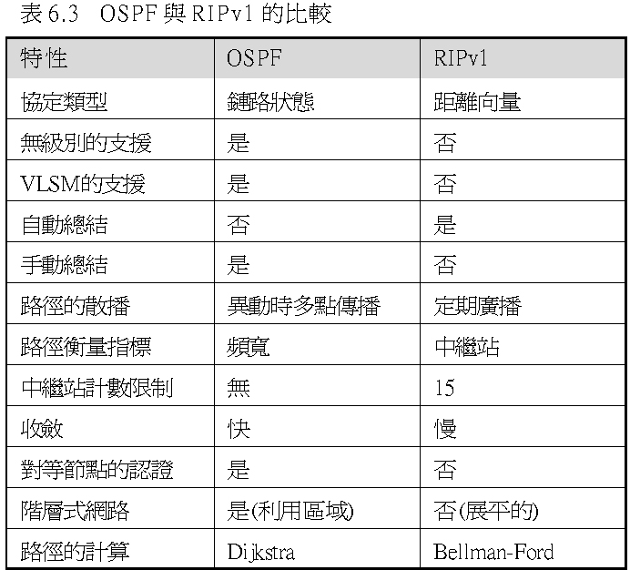
OSPF基礎
Notes:
OPSF的運作靠Dijkstra演算法。首先，建構一棵最短路徑樹，然後利用所產生的最佳路徑來填路徑表。OSPF收斂速度很快，雖然或許沒EIGRP那麼快，不過OSPF支援多條相同成本的路徑來抵達同一個目的地，但不像EIGRP，OSPF只支援IP路由。
OSPF是大部分人學到的第1個鏈路狀態路由協定，很適合拿它來與傳統的距離向量協定進行比較，如RIPv1。表6.3列出這2個協定的比較結果。
除了表6.3以外，OSPF還有許多其他的特性，所有這些特性造就出一個快速、可擴充、以及強健的協定，活躍地應用在大量的營運網路中。

Slide 156
Autonomous System
AS自治區
BackboneArea
A
B
其它網域
C
D
E
Area1
Area2
Area3
F
G
H
Notes:
請注意每個連結骨幹(稱為區域0，或骨幹區域)的路由器，OSPF一定要有區域0，而所有路由器應該要儘可能地連結這個區域，但在AS內部連結其他區域到骨幹的路由器稱為區域邊界路由器(Area Border Router，ABR)，它仍然至少得有一片界面屬於區域0。
OSPF在自治系統內部執行，但也可以將多個自治系統連結在一起，將這些AS連結在一起的路由器稱為自治系統邊界路由器(Autonomous System Boundary Router，ASBR)。

Slide 157
Autonomous System(Cont)
RouterA-(Autonomous System Boundary Router，ASBR)
RouterB-Backbone router
RouterC，D，E-Area Border Routers，ABRs
Router F，G，H-nonbackbone，internal routers
Notes:
RouterA-(Autonomous System Boundary Router，ASBR)
RouterB-Backboner outer
RouterC，D，E-Area Border Routers，ABRs
RouterF，G，H-nonbackbone，internal routers

Slide 158
OSPF術語
  鏈路(link)－鏈路是一個網路或指定給某個網路的路由器界面。當我們增加一片界面到OSPF程序時，OSPF就會將該片界面視為一條鏈路。這條鏈路或界面就會有相關的狀態資訊(開啟或關閉)，以及一或一個以上的IP位址。
Notes:
鏈路(link)－鏈路是一個網路或指定給某個網路的路由器界面。當我們增加一片界面到OSPF程序時，OSPF就會將該片界面視為一條鏈路。這條鏈路或界面就會有相關的狀態資訊(開啟或關閉)，以及一或一個以上的IP位址。

Slide 159
OSPF術語
  路由器ID－路由器ID(RID)是用來識別路由器的IP位址。Cisco挑選路由器ID的方式是使用所有設定之回繞界面中IP位址最高的一個，如果沒有設定位址的回繞界面，就選擇所有運作中之實體界面中，IP位址最高的一個。
  鄰居(neighbor)－鄰居是有界面在相同網路上的2部或更多部路由器，例如連到點對點序列鏈路的2部路由器。
Notes:
路由器ID－路由器ID(RID)是用來識別路由器的IP位址。Cisco挑選路由器ID的方式是使用所有設定之回繞界面中IP位址最高的一個，如果沒有設定位址的回繞界面，就選擇所有運作中之實體界面中，IP位址最高的一個。
鄰居(neighbor)－鄰居是有界面在相同網路上的2部或更多部路由器，例如連到點對點序列鏈路的2部路由器。

Slide 160
OSPF術語
  緊鄰關係(adjacency)－緊鄰關係是能直接交換路徑更新的兩部OSPF路由器之間的關係。OSPF在分享路徑資訊方面真的非常挑剔－不像EIGRP就直接與所有的鄰居分享路徑。相對地，OSPF只與那些也建立緊鄰關係的鄰居直接分享路徑。並非所有的鄰居都可建立緊鄰關係，要根據網路的類型與路由器的組態而定。
Notes:
緊鄰關係(adjacency)－緊鄰關係是能直接交換路徑更新的兩部OSPF路由器之間的關係。OSPF在分享路徑資訊方面真的非常挑剔－不像EIGRP就直接與所有的鄰居分享路徑。相對地，OSPF只與那些也建立緊鄰關係的鄰居直接分享路徑。並非所有的鄰居都可建立緊鄰關係，要根據網路的類型與路由器的組態而定。

Slide 161
OSPF術語
  鄰居關係資料庫(neighbor ship database)－這是從一份Hello封包看到的所有OSPF路由器的清單，資料庫維護了每部路由器的各種細節，包括路由器ID與狀態。
  拓樸資料庫(topology database)－拓樸資料庫包含從路由器為某個區域所接收之所有鏈路狀態宣傳(LinkStateAdvertisement，LSA)封包中的資訊。路由器利用拓樸資料庫中的資訊當作Dijkstra演算法的輸入，計算出抵達每個網路的最短路徑。
Notes:
鄰居關係資料庫(neighbor ship database)－這是從一份Hello封包看到的所有OSPF路由器的清單，資料庫維護了每部路由器的各種細節，包括路由器ID與狀態。
拓樸資料庫(topology database)－拓樸資料庫包含從路由器為某個區域所接收之所有鏈路狀態宣傳(Link State Advertisement，LSA)封包中的資訊。路由器利用拓樸資料庫中的資訊當作Dijkstra演算法的輸入，計算出抵達每個網路的最短路徑。

Slide 162
OSPF術語
  鏈路狀態宣傳(LinkState Advertisement，LSA)－這是一種OSPF資料封包，包含要與其他OSPF路由器分享的鏈路狀態與路徑資訊。LSA封包有好多種，稍後我們會加以解釋。OSPF路由器只與那些與它已經建立緊鄰關係的路由器交換LSA封包。
Notes:
鏈路狀態宣傳(Link State Advertisement，LSA)－這是一種OSPF資料封包，包含要與其他OSPF路由器分享的鏈路狀態與路徑資訊。LSA封包有好多種，稍後我們會加以解釋。OSPF路由器只與那些與它已經建立緊鄰關係的路由器交換LSA封包。

Slide 163
OSPF術語
  委任路由器(designated router，DR)－每當OSPF路由器連到相同的多重存取網路時就會選出一部DR，Cisco喜歡稱這些為廣播網路，但其實他們是有多個接收者的網路，請試著不要混淆了多方存取(multiaccess)與多點(multipoint)，有時候他們非常容易令人混淆。
  備份委任路由器(backup designated router，BDR)－BDR是多方存取鏈路(請記住Cisco有時候喜歡稱它為廣播網路)上的DR熱備援，BDR只會從OSPF緊鄰路由器接收所有的路由更新，但不會散播LSA更新。
Notes:
委任路由器(designated router，DR)－每當OSPF路由器連到相同的多重存取網路時就會選出一部DR，Cisco喜歡稱這些為廣播網路，但其實他們是有多個接收者的網路，請試著不要混淆了多方存取(multiaccess)與多點(multipoint)，有時候他們非常容易令人混淆。
備份委任路由器(backup designated router，BDR)－BDR是多方存取鏈路(請記住Cisco有時候喜歡稱它為廣播網路)上的DR熱備援，BDR只會從OSPF緊鄰路由器接收所有的路由更新，但不會散播LSA更新。

Slide 164
OSPF術語
  OSPF區域(OSPF area)－OSPF區域是一群鄰近的網路與路由器。相同區域中的所有路由器共享一個區域ID，但因為路由器可以同時屬於一個以上的區域，所以區域ID要關連到路由器上的界面。於是就有可能同一部路由器上的某些界面屬於區域0，而其餘的界面屬於區域1。同一個區域內的所有路由器會有相同的拓樸表。在設定OSPF時，必須記住一定要有區域0，而這通常會設定在連結骨幹網路的路由器上。區域也扮演建立階層式網路結構的角色。
Notes:
OSPF區域(OSPF area)－OSPF區域是一群鄰近的網路與路由器。相同區域中的所有路由器共享一個區域ID，但因為路由器可以同時屬於一個以上的區域，所以區域ID要關連到路由器上的界面。於是就有可能同一部路由器上的某些界面屬於區域0，而其餘的界面屬於區域1。同一個區域內的所有路由器會有相同的拓樸表。在設定OSPF時，必須記住一定要有區域0，而這通常會設定在連結骨幹網路的路由器上。區域也扮演建立階層式網路結構的角色。

Slide 165
OSPF術語
  廣播(多方存取)－廣播(多方存取)網路如乙太網路，可允許多個裝置連結(或存取)相同的網路，並提供廣播的能力，可將單個封包傳送給網路上的所有節點。在OSPF中，每個廣播多方存取網路必須選出一部DR與一部BDR。
Notes:
廣播(多方存取)－廣播(多方存取)網路如乙太網路，可允許多個裝置連結(或存取)相同的網路，並提供廣播的能力，可將單個封包傳送給網路上的所有節點。在OSPF中，每個廣播多方存取網路必須選出一部DR與一部BDR。

Slide 166
HelloPacket
RouterID：32bits，loopback interface優先，若沒有loopback interface則IP最大的優先。
Hello and dead intervals
Neighbors：鄰居
Area ID：2個Router需分享相同網段(介面)
Router priority：0-255決定designated router DR及Backup DR，BDR
DR and BDRIP
Notes:
RouterID：32bits，loopback interface優先，若沒有loopback interface則IP最大的優先。
Hello and dead intervals
Neighbors：鄰居
AreaID：2個Router需分享相同網段(介面)
Router priority：0-255決定designated router DR及Backup DR，BDR
DR and BDRIP

Slide 167
OSPFCOST
cost(metric)=
  Reference bandwidth/interface bandwidth(bps)
預設reference bandwidth=10⁸bps
Fastethernet=100Mbps
  cost=10⁸/100M=1
T1=1.544Mbps
  cost=10⁸/1.544M=64
Fastethernet<T1所以會選擇Fastethernet
Notes:
cost(metric)=
Reference bandwidth/interface bandwidth(bps)
預設reference bandwidth=10⁸bps
Fastethernet=100Mbps
cost=10⁸/100M=1
T1=1.544Mbps
cost=10⁸/1.544M=64
Fastethernet<T1所以會選擇Fastethernet

Slide 168
OSPF設定實作
Router(config)#router ospf process-id
Router(config-router)#
  Network address wildcard-mask area area-id
RouterB
  routerospf100
  Network 10.1.1.2 0.0.0.0 area0
  network10.2.2.2 0.0.0.0area0
address=
1.network
2.subnet
3.interface
address
fa0/0
10.1.1.2
10 .2.2.2
fa0/0
s0/0/0
s0/0/0
s0/0/1
s0/0/0
192.168.1.0
172.16.1.0
A
B
C
Notes:
Router(config)#router ospf process-id
Router(config-router)#
Network address wildcard-maskarea area-id
RouterB
Route rospf 100
Network 10.1.1.2 0.0.0.0 area0
Network 10.2.2.2 0.0.0.0 area0

Slide 169
OSPF與回繞界面
設定回繞(loopback)界面對於OSPF路由協定是很重要的，Cisco建議您在路由器上設定OSPF時最好使用他們。
回繞界面是一種邏輯界面，這表示他們並非實體的路由器界面。他們可作為診斷的用途，或用來設定OSPF。在路由器上設定回繞界面的理由是因為如果不這樣做，路由器上的最高IP位址就會變成路由器的RID，而RID的目的是為了宣傳路徑，以及選出DR與BDR。
Notes:
設定回繞(loopback)界面對於OSPF路由協定是很重要的，Cisco建議您在路由器上設定OSPF時最好使用他們。
回繞界面是一種邏輯界面，這表示他們並非實體的路由器界面。他們可作為診斷的用途，或用來設定OSPF。在路由器上設定回繞界面的理由是因為如果不這樣做，路由器上的最高IP位址就會變成路由器的RID，而RID的目的是為了宣傳路徑，以及選出DR與BDR。

Slide 170
OSPF與回繞界面
假設有部路由器沒有設定回繞界面，而路由器的序列界面是路由器的RID，因為它的IP位址最高。如果該界面故障，就得重新選舉該網路上的DR與BDR。也許這並不嚴重，但如果這是一條常常啟動/關閉的鏈路，情形會如何？這部路由器將無法收斂，因為DR/BDR的選舉從來都沒有完成。
在OSPF這顯然會是個問題，而回繞界面能解決這個問題，因為回繞界面從不會當掉，路由器的RID也就不會變動。
Notes:
假設有部路由器沒有設定回繞界面，而路由器的序列界面是路由器的RID，因為它的IP位址最高。如果該界面故障，就得重新選舉該網路上的DR與BDR。也許這並不嚴重，但如果這是一條常常啟動/關閉的鏈路，情形會如何？這部路由器將無法收斂，因為DR/BDR的選舉從來都沒有完成。
在OSPF這顯然會是個問題，而回繞界面能解決這個問題，因為回繞界面從不會當掉，路由器的RID也就不會變動。

Slide 171

設定回繞界面
設定回繞界面是OSPF設定中最容易的部份，輕鬆一下！
首先，讓我們以showipospf命令檢視一下Lab_A路由器的RID：
Notes:
設定回繞界面是OSPF設定中最容易的部份，輕鬆一下！
首先，讓我們以show ip ospf命令檢視一下Lab_A路由器的RID：

Slide 172
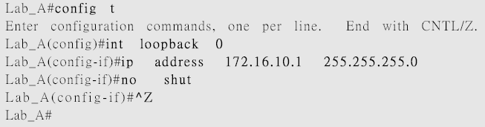
設定回繞界面
RID是192.168.20.1或路由器的序列0/0界面，因此，讓我們以完全不同的IP位址結構來設定回繞界面：
這裡使用什麼樣的IP結構其實無關緊要，但每部路由器得屬於不同的子網路才行。
Notes:
RID是192.168.20.1或路由器的序列0/0界面，因此，讓我們以完全不同的IP位址結構來設定回繞界面：
這裡使用什麼樣的IP結構其實無關緊要，但每部路由器得屬於不同的子網路才行。

Slide 173
設定回繞界面
剩下的問題就是我們是否要讓OSPF宣傳這些回繞界面，宣傳或不宣傳其實各有優缺點，使用不宣傳的位址可節省真正的IP位址空間，但因為這些位址不會出現在OSPF表中，所以也就ping不到。所以這裡的考量就是要讓網路的除錯比較容易，或是要節省位址空間，怎麼辦呢？最好的策略就是使用之前所說過的私有IP位址，這樣做，兩者都可兼顧！
Notes:
剩下的問題就是我們是否要讓OSPF宣傳這些回繞界面，宣傳或不宣傳其實各有優缺點，使用不宣傳的位址可節省真正的IP位址空間，但因為這些位址不會出現在OSPF表中，所以也就ping不到。所以這裡的考量就是要讓網路的除錯比較容易，或是要節省位址空間，怎麼辦呢？最好的策略就是使用之前所說過的私有IP位址，這樣做，兩者都可兼顧！

Slide 174
除錯指令
#show ip route ospf
#show ip protocols
#show ip ospf
#show ip ospf interfaces
#show ip eigrp neighbors
#show ip route
#show ip int fa0/0
Notes:
#show ip route ospf
#show ip protocols
#show ip ospf
#show ip ospf interfaces
#show ip eigrp neighbors
#show ip route
#show ip intfa0/0

Slide 175
EIGRP的功能與運作
EIGRP是一種無級別(classless)、加強版的距離向量(distance-vector)協定，提供另一個比IGRP更好的Cisco專屬繞送協定，這也是為什麼稱它為加強版IGRP的原因。就像IGRP一樣，EIGRP使用自治系統(autonomous system)的觀念來描述一組鄰近的路由器，並執行相同的繞送協定，與分享路徑資訊。
Notes:
EIGRP是一種無級別(classless)、加強版的距離向量(distance-vector)協定，提供另一個比IGRP更好的Cisco專屬繞送協定，這也是為什麼稱它為加強版IGRP的原因。就像IGRP一樣，EIGRP使用自治系統(autonomous system)的觀念來描述一組鄰近的路由器，並執行相同的繞送協定，與分享路徑資訊。

Slide 176
EIGRP的功能與運作
但與IGRP不同的是，EIGRP在路徑更新中包含了子網路遮罩的資訊。子網路資訊的宣傳讓我們得以在設計網路時使用VLSM與路徑總結！
EIGPR有時又稱為混合式繞送協定(hybrid routing protocol)，因為它同時有距離向量與鏈路狀態協定的特性。
Notes:
但與IGRP不同的是，EIGRP在路徑更新中包含了子網路遮罩的資訊。子網路資訊的宣傳讓我們得以在設計網路時使用VLSM與路徑總結！
EIGPR有時又稱為混合式繞送協定(hybrid routing protocol)，因為它同時有距離向量與鏈路狀態協定的特性。

Slide 177
EIGRP
Enhanced Interior Gateway Routing Protocol
快速收斂
降低使用頻寬
支援多重網路協定IPX，IPv4，IPv6
Classless routing
Less overhead使用unicast及multicast
Load balancing
Easy summarization
Notes:
Enhanced Interior Gateway Routing Protocol
快速收斂
降低使用頻寬
支援多重網路協定IPX，IPv4，IPv6
Classless routing
Lessover head使用unicast及multicast
Load balancing
Easy summarization

Slide 178
EIGRPTables
Advertised distanceAD宣告成本
  鄰居到達特定網路的成本metric
Feasible distanceFD合理成本
  自己到達鄰居的成本metric+AD
Success or router
  具有最小FD之neighbor
Feasible successor
  具有AD<至目的地最小FD路徑的neighbor
Notes:
Advertised distanceAD宣告成本
鄰居到達特定網路的成本metric
Feasible distance FD合理成本
自己到達鄰居的成本metric+AD
Successor router
具有最小FD之neighbor
Feasible successor
具有AD<至目的地最小FD路徑的neighbor

Slide 179
EIGRPTables
1000
1000
E0
IPEIGRPTables
Next-HopRouter | Interface
RouterA | Ethernet0
RouterB | Ethernet1
A
C
E1
1500
1000
B
IPEIGRPTopologyTables
Network | FeasibleDistance (EIGRPMetric) | Advertised Distance | EIGRP Neighbor
10.1.1.0/24 | 2000 | 1000 | RouterA(E0)
10.1.1.0/24 | 2500 | 1500 | RouterB(E1)
10.1.1.0/24
TheIPRoutingTables
Network | Metric FeasibleDistance | Outbound Interface | NextHop EIGRPneighbor
10.1.1.0/24 | 2000 | Ethernet0 | RouterA
A:Successor
B:Feasiblesuccessor
Notes:
路由器C到達網段10.1.1.0/24最小成本FD為C-A，AD1000+metric1000
A為Successor
B為Feasible successor

Slide 180
EIGRP設定實作
Router(config)#
  Router eigrp autonomous-system
Router(config-router)#
  Network network-number
172.16.1.0
10.1.1.2
10.2.2.2
192.168.1.0
fa0/0
fa0/0
s0/0/0
s0/0/0
s0/0/1
s0/0/0
A
B
C
Router eigrp100
network172.16.1.0
network10.0.0.0
Route reigrp 100
network192.168.1.0
network10.0.0.0
Router eigrp 100
network10.0.0.0
Notes:
Router(config)#
Router eigrp autonomous-system
Router(config-router)#
Network network-number

Slide 181
除錯指令
#show ip route eigrp
#show ip protocols
#show ip eigrp interfaces
#show ip eigrp neighbors
#show ip route
在相同的AS裡才能交換路由資訊
#show ip eigrp topology可查AS及FD
Notes:
#show ip route eigrp
#show ip protocols
#show ip eigrp interfaces
#show ip eigrp neighbors
#show ip route
在相同的AS裡才能交換路由資訊
#showipeigrptopology可查AS及FD

Slide 182
Load banancing with EIGRP
Router(config-router)#
  maximum-paths16最大16條路徑
  Variance multiplier 1 equal-cost
  Variance multiplier1-128
  rule1其它path之AD<Successor之FD
  rule2其它path之FD一定要<Successor之FDX variance
Notes:
Router(config-router)#
maximum-paths16最大16條路徑
variancemultiplier1equal-cost
variancemultiplier1-128
rule1其它path之AD<Successor之FD
rule2其它path之FD一定要<Successor之FDXvariance

Slide 183
LoadBalancing
20
10
C為Successor
1.AD<Successor之FD
B-AD(10)<C-FD(20)
2.B-FD<C-FDxvariance
30<20x2
B
10
10
Network
172.16.0.0
A
C
備援路徑為B
20
25
D
Network | Neighbor | FD | AD
172.16.0.0 | B | 30 | 10
 | C | 20 | 10
 | D | 40 | 25
Notes:
C為Successor最短路徑的路由器，備援需滿足下列條件
1.AD<Successor之FD，因為B-AD(10)<C-FD(20)
2.B-FD<C-FDxvariance30<20x2(variance為倍數)

Slide 184
除錯指令
#show ip eigrp neighbors
#show ip protocols
#show ip eigrp interfaces
#show ip route
#debug eigrp packets
#show ip eigr ptopology
Notes:
#show ip eigrp neighbors
#show ip protocols
#show ip eigrp interfaces
#show ip route
#debug eigrp packets
#show ip eigrp topology

Slide 185
第六章
STP擴充樹
Notes:
現在開始第六章－STP擴充樹的部分。

Slide 186
第2層之3個交換功能
第2層交換有3個不同的功能：
  學習位址－第2層交換器與橋接器會記住它從界面接收之每個訊框的來源硬體位址，然後輸入這種資訊到一個稱為轉送/過濾表的MAC資料庫。
Notes:
第2層交換有3個不同的功能：
學習位址－第2層交換器與橋接器會記住它從界面接收之每個訊框的來源硬體位址，然後輸入這種資訊到一個稱為轉送/過濾表的MAC資料庫。

Slide 187
第2層之3個交換功能
  決定轉送或過濾－當交換器從界面收到訊框時，會檢視其目的硬體位址，找尋它在MAC資料庫中所學到的離開界面，該訊框只會從特定的目的埠轉送出去。
  避免迴圈－如果為了達到冗餘的目而在交換器之間建置多重連線，則有可能發生網路迴圈。擴展樹協定(Spanning Tree Protocol，STP)就是讓我們在提供網路冗餘性的同時、又能防止網路迴圈。
Notes:
決定轉送或過濾－當交換器從界面收到訊框時，會檢視其目的硬體位址，找尋它在MAC資料庫中所學到的離開界面，該訊框只會從特定的目的埠轉送出去。
避免迴圈－如果為了達到冗餘的目而在交換器之間建置多重連線，則有可能發生網路迴圈。擴展樹協定(SpanningTreeProtocol，STP)就是讓我們在提供網路冗餘性的同時、又能防止網路迴圈。

Slide 188
STP
Spanning Tree Protocol
  在複雜的網路環境中，會有備援裝備以避免單點故障，雖然備援的裝備可以解決問題，但是又會衍生其它額外的問題。
  STP為第二層路徑備援的協定，同時可以防止某些問題的產生。
Notes:
SpanningTreeProtocol
在複雜的網路環境中，會有備援裝備以避免單點故障，雖然備援的裝備可以解決問題，但是又會衍生其它額外的問題。
STP為第二層路徑備援的協定，同時可以防止某些問題的產生。

Slide 189
擴展樹協定(STP)
STP的主要任務是要預防在第2層的網路上發生網路迴圈，它警覺地監視網路以找尋所有的鏈路，藉由關閉冗餘的鏈路來確定迴圈不會發生。STP使用擴展樹演算法(Spanning-Tree Algorithm，STA)，首先產生一個拓樸資料庫，然後搜索出冗餘鏈路，並拿掉它。執行STP之後，訊框只能在良好的、由STP挑選的鏈路上轉送。
Notes:
STP的主要任務是要預防在第2層的網路上發生網路迴圈，它警覺地監視網路以找尋所有的鏈路，藉由關閉冗餘的鏈路來確定迴圈不會發生。STP使用擴展樹演算法(Spanning-TreeAlgorithm，STA)，首先產生一個拓樸資料庫，然後搜索出冗餘鏈路，並拿掉它。執行STP之後，訊框只能在良好的、由STP挑選的鏈路上轉送。

Slide 190

廣播風暴
Server/HostX
Router
Segment1
Segment2
HostX傳送broadcast，在這個環境中會一直存在無法消除
廣播越多，就會形成廣播風暴，會耗盡頻寬及Switch的CPU等資源，即造成網路無法正常工作
Notes:
HostX傳送broadcast，在這個環境中會一直存在無法消除
廣播越多，就會形成廣播風暴，會耗盡頻寬及Switch的CPU等資源，即造成網路無法正常工作

Slide 191
重覆複本資料
Server/HostX
Router
Unicast
Segment1
Unicast
Unicast
SwitchA
SwitchB
Segment2
HostX傳送unicast frame給Router，由於SwitchA並未學習到HostX的MACaddress，所以會採用all port flooding
SwitchB會再傳送給Router1個unicast frame
Router會收到2個複本不解?你在一天內收到2份相同的公文，怎麼辦？
Notes:
HostX傳送unicast frame給Router，由於SwitchA並未學習到HostX的MAC address，所以會採用all port flooding
SwitchB會再傳送給Router1個unicast frame
Router會收到2個複本不解?你在一天內收到2份相同的公文，怎麼辦？

Slide 192
不穩定的MAC資料庫
Server/HostX
Router
Segment1
Unicast
port1
port1
Unicast
port2
port2
SwitchA
SwitchB
Segment2
HostX傳送unicast frame給Router
SwitchA、B尚未學習到HostX的MAC，所以SwitchA、B的port1均會學習到HostX的MAC all port flooding
SwitchA、B的port2亦會學到HostX的MAC
Notes:
HostX傳送unicastframe給Router
SwitchA、B尚未學習到HostX的MAC，所以SwitchA、B的port1均會學習到HostX的MACall port flooding
SwitchA、B的port2亦會學到HostX的MAC

Slide 193
SpanningTree
One root bridge per broadcast domain
  每個廣播網域選出一台root bridge
  Root bridge上的所有port皆為designated port
One root port per nonroot bridge
  從其它非root bridge各選出一個root port
One designated port per segment
  每個區段選出一個designatedport
Nondesignated port sareunused
  其它沒被選到的port，皆列為未使用，須關閉
Notes:
One root bridge per broadcast domain
每個廣播網域選出一台root bridge
Root bridge上的所有port皆為designated port
One rootportpernonrootbridge
從其它非rootbridge各選出一個rootport
One designated port per segment
每個區段選出一個designated port
Nondesignated port sare unused
其它沒被選到的port，皆列為未使用，須關閉

Slide 194
SpanningTree
具有最小BID者為ROOT Bridge
  0~65535預設32768+MAC共8bytes
Nonroot bridge至ROOT Bridge最小成本者為ROOT PORT:forwarding.
在LAN區段具有最小成本至ROOT SWITCH者為designated port:forwarding.
其它設定為Blocking.
Notes:
具有最小BID者為ROOTBridge
0~65535預設32768+MAC共8bytes
Nonroot bridge至ROOT Bridge最小成本者為ROOT PORT:forwarding.
在LAN區段具有最小成本至ROOTSWITCH者為designated port:forwarding.
其它設定為Blocking.

Slide 195
STP Root bridge選舉
Bridge Protocol Data Unit，BPDU每2秒傳送1次，比BridgeID，BID大小，最小的獲勝
BID=priority(2bytes)+MAC(8bytes)
預設priority=32768
SwitchX
Default priority32768
MAC0c00.1111.0000
請問誰是Root bridge？
SwitchY
Default priority32768
MAC0c00.1111.1111
SwitchZ
Default priority32768
MAC0c00.1111.2222
Notes:
BridgeProtocolDataUnit，BPDU每2秒傳送1次，比BridgeID，BID大小，最小的獲勝
BID=priority(2bytes)+MAC(8bytes)
預設priority=32768

Slide 196
路徑成本
比較下表之路徑成本，若相同則依序比較
  最低的BID
  最低的路徑成本
  最低的傳送設備BID
  最低的傳送port priority(MAC)
  最低的傳送設備portID
LinkSpeed | CostIEEE現在版本 | CostIEEE先前版本
10Gb/s | 2 | 1
1Gb/s | 4 | 1
100Mb/s | 19 | 10
10Mb/s | 100 | 100
Notes:
比較下表之路徑成本，若相同則依序比較
最低的BID
最低的路徑成本
最低的傳送設備BID
最低的傳送portpriority(MAC)
最低的傳送設備portID

Slide 197
Rootport
Nonroot bridge上具有回到root bridge最小成本的介面為root port
SwitchX
Default priority32768
MAC0c00.1111.0000
rootbridge
port2
port1
100BaseT
100BaseT
RP
port1
port1
RP
10BaseT
Non root bridge
Nonroot bridge
port2
port2
SwitchY
Default priority32768
MAC 0c00.1111.1111
SwitchZ
Default priority32768
MAC 0c00.1111.2222
Notes:
Nonroot bridge上具有回到root bridge最小成本的介面為root port

Slide 198
Designated port
每個區段具有回到root bridge最小成本的介面為designated port
SwitchX
Default priority32768
MAC0c00.1111.0000
Root bridge
DP
port2
port1
DP
100BaseT
100BaseT
RP
port1
port1
RP
10BaseT
Nonroot bridge
Nonroot bridge
port2
port2
SwitchY
Default priority32768
MAC 0c00.1111.1111
DP
SwitchZ
Default priority32768
MAC 0c00.1111.2222
Notes:
每個區段具有回到root bridge最小成本的介面為designated port

Slide 199
Nondesignated port
每個區段具有回到root bridge最小成本的介面為designated port，其餘為NDP
SwitchX
Default priority32768
MAC0c00.1111.0000
Root bridge
DP
port2
port1
DP
100BaseT
100BaseT
RP
port1
port1
RP
10BaseT
Nonroot bridge
Nonroot bridge
port2
port2
SwitchY
Default priority32768
MAC 0c00.1111.1111
DP
NDP
SwitchZ
Default priority32768
MAC 0c00.1111.2222
Notes:
每個區段具有回到root bridge最小成本的介面為designated port，其餘為NDP

Slide 200
STPportstates
designatedport與rootport皆為forwarding
nondesignatedport為blocking
Blocking
遺失BPDU20s
NDP未收到BPDU20秒時，即進入Listening狀態
Listening
forwarddelay15s
重新選舉(rootbridge，RP，DP的選舉)，無法傳送任何資料
Learning
forwarddelay15s
此階段RP，DP會變Forwarding
NDP則變成Blocking狀態
Forwarding
Notes:
Designated port與root port皆為forwarding
Nondesignated port為blocking
NDP未收到BPDU20秒時，即進入Listening狀態
重新選舉(root bridge，RP，DP的選舉)，無法傳送任何資料
此階段RP，DP會變Forwarding
NDP則變成Blocking狀態

Slide 201
PortFast
當Switch的port直接接到終端設備而非其它的Switch時，可以使用PortFast加快速度
直接從blocking狀態轉換為forwarding狀態
只能在Accessport上設定
BPDUguard收到BPDU直接變Blocking
指令
  SwitchX(config-if)#spanning-treeportfast
  SwitchX(config)#spanning-treeportfastdefault
  SwitchX#showrunning-configintfa0/0
Notes:
當Switch的port直接接到終端設備而非其它的Switch時，可以使用PortFast加快速度
直接從blocking狀態轉換為forwarding狀態
只能在Access port上設定
BPDU guard收到BPDU直接變Blocking
指令
SwitchX(config-if)#spanning-tree portfast
SwitchX(config)#spanning-tree portfast default
SwitchX#showrunning-configintfa0/0

Slide 202
PortFast
Bridge Protocol Data Unit，BPDU每2秒傳送1次，比Bridge ID，BID大小，最小的獲勝
BID=priority(2bytes)+MAC(8bytes)
預設priority=32768
SwitchX
defaultpriority32768
MAC 0c00.1111.0000
請問誰是Rootbridge？
SwitchY
Default priority32768
MAC 0c00.1111.1111
SwitchZ
Default priority32768
MAC 0c00.1111.2222
Notes:
Bridge Protocol Data Unit，BPDU每2秒傳送1次，比Bridge ID，BID大小，最小的獲勝
BID=priority(2bytes)+MAC(8bytes)
預設priority=32768

Slide 203
第七章
ACL
Notes:
現在開始第七章－ACL存取控制清單的部分。

Slide 204
存取清單簡介
存取清單其實就是一個對封包進行分類的條件清單，當您需要控制網路交通時，他們可能非常有幫助。存取清單將會是供您選擇用來進行決策的工具。
存取清單最常見、也最容易瞭解的用途之一就是用來實作安全原則時，過濾不想要的封包。
Notes:
存取清單其實就是一個對封包進行分類的條件清單，當您需要控制網路交通時，他們可能非常有幫助。存取清單將會是供您選擇用來進行決策的工具。
存取清單最常見、也最容易瞭解的用途之一就是用來實作安全原則時，過濾不想要的封包。

Slide 205
存取清單簡介
一旦建好清單，可應用在任何界面上進入或離開方向的交通。應用存取清單會使路由器分析以特定方向通過界面的每個封包，並採取適當的動作。
比對封包與存取清單時，必須遵循幾個重要的規則：
  總是循序地比對存取清單的每一列－也就是說總是從存取清單的第1列開始，然後比對第2列，然後第3列，依此類推。
Notes:
一旦建好清單，可應用在任何界面上進入或離開方向的交通。應用存取清單會使路由器分析以特定方向通過界面的每個封包，並採取適當的動作。
比對封包與存取清單時，必須遵循幾個重要的規則：
總是循序地比對存取清單的每一列－也就是說總是從存取清單的第1列開始，然後比對第2列，然後第3列，依此類推。

Slide 206
10-1存取清單簡介
  不斷地比對存取清單，直到符合為止。一旦封包符合存取清單上某列的條件，就會對封包起作用，並且不再進行任何比對。
  每個存取清單的結尾都會有一列隱含的“拒絕”－這表示如果封包無法符合存取清單中任何一列的條件，則會被丟掉。
以存取清單過濾IP封包時，這些規則的每一條都蘊含很強的意義。請記住，若要建立有效的存取清單，真的要不斷地練習。
Notes:
不斷地比對存取清單，直到符合為止。一旦封包符合存取清單上某列的條件，就會對封包起作用，並且不再進行任何比對。
每個存取清單的結尾都會有一列隱含的“拒絕”－這表示如果封包無法符合存取清單中任何一列的條件，則會被丟掉。
以存取清單過濾IP封包時，這些規則的每一條都蘊含很強的意義。請記住，若要建立有效的存取清單，真的要不斷地練習。

Slide 207
AccessControlLists
Filtering-過濾封包將不必要的流量隔離
  Permit or deny packets
  Permit or deny vty access
  被過濾的封包，路由器會丟棄並回傳
    ”Destination unreachable”(ping)
    ”Administratively prohibited”(traceroute)
Classification-分類給予特定網段權限
Notes:
Filtering-過濾封包將不必要的流量隔離
permitordenypackets
permitordenyvtyaccess
被過濾的封包，路由器會丟棄並回傳
”Destinationunreachable”(ping)
”Administrativelyprohibited”(traceroute)
Classification-分類給予特定網段權限

Slide 208
ACL Operation
Inbound ACLs
  先經由ACL條件判斷後，再進行路由處理
Outbound ACLs
  先進行路由處理，再送至ACL條件判斷
ACL為循序式條件判斷，前面的條件優先執行，且後面的條件無法覆蓋前面的條件
ACL最終的條件判斷為deny any any
因此最少要有一個permit
Notes:
Inbound ACLs
先經由ACL條件判斷後，再進行路由處理
Outbound ACLs
先進行路由處理，再送至ACL條件判斷
ACL為循序式條件判斷，前面的條件優先執行，且後面的條件無法覆蓋前面的條件
ACL最終的條件判斷為deny any any
因此最少要有一個permit

Slide 209
ACLOperation
例1
deny192.168.1.10.0.0.0
Permit IP any
例2
Permit IP any
Deny 192.168.1.1 0.0.0.0
差別?
此行與前面衝突因此無效
Notes:
例1
Deny 192.168.1.1 0.0.0.0
Permit IP any
例2
Permit I Pany
Deny 192.168.1.1 0.0.0.0

Slide 210
存取清單簡介
存取清單主要有2種：
  標準式存取清單(standard access list)－這些只使用IP封包中的來源IP位址當作檢驗條件，所有決定都是根據來源IP位址進行的。這表示標準式存取清單基本上允許或拒絕整組的協定，他們無法分辨IP交通的類型，例如WWW、Telnet、UDP等等。
Notes:
存取清單主要有2種：
標準式存取清單(standard access list)－這些只使用IP封包中的來源IP位址當作檢驗條件，所有決定都是根據來源IP位址進行的。這表示標準式存取清單基本上允許或拒絕整組的協定，他們無法分辨IP交通的類型，例如WWW、Telnet、UDP等等。

Slide 211
10-1存取清單簡介
  延伸式存取清單(extended access list)－延伸式存取清單可以比對IP封包之第3層與第4層標頭中的許多其他欄位。他們可以比對網路層標頭中的來源與目的IP位址與協定欄位，以及傳輸層標頭中的埠號。這使得延伸式存取清單有能力在控制交通時進行更細緻的決策。
Notes:
延伸式存取清單(extended access list)－延伸式存取清單可以比對IP封包之第3層與第4層標頭中的許多其他欄位。他們可以比對網路層標頭中的來源與目的IP位址與協定欄位，以及傳輸層標頭中的埠號。這使得延伸式存取清單有能力在控制交通時進行更細緻的決策。

Slide 212
Type of ACLs
Standard ACL
  1-99，1300-1999(來源位址)
  靠近目的地
Extended ACL
  100-199，2000-2699(來源、目的位址和埠)
  靠近來源
Notes:
Standard ACL
1-99，1300-1999(來源位址)
靠近目的地
Extended ACL
100-199，2000-2699(來源、目的位址和埠)
靠近來源

Slide 213
萬用字元Wildcard mask
0 match
  完全符合
1 don’t care
  位元可變動
單一IP
  172.30.16.29 0.0.0.0= host 172.30.16.29
任何IP
  0.0.0.0 255.255.255.255 = any
Notes:
0match
完全符合
1don’tcare
位元可變動
單一IP
172.30.16.29 0.0.0.0 = host 172.30.16.29
任何IP
0.0.0.0 255.255.255.255 = any

Slide 214
萬用字元Wildcardmask
例172.30.16.0/24~172.30.31.0/24
  172.30.16.00.0.15.255
10101100.00011110.00010000.00000000
10101100.00011110.00010001.00000000
10101100.00011110.00010010.00000000
10101100.00011110.00010011.00000000
10101100.00011110.00011111.00000000
=================================
00000000.00000000.00001111.11111111
Notes:
例172.30.16.0/24~172.30.31.0/24
172.30.16.0 0.0.15.255
將所有網段的網路位址全部寫出。
比較所有位元，相同的位元在最底下寫0(符合)，不相同的位元寫1(變動位元)。
剛好與子網路遮罩相反。

Slide 215
NumberedStandardACL
RouterX（config）#access-list access-list number｛permit｜deny｜remark｝source｛mask｝
RouterX（config-if）#ip access-group access-list-number｛in｜out｝
RouterX（config）#access-list 1 permit 172.16.0.0 0.0.255.255
RouterX（config）#interface Ethernet 1
RouterX（config-if）#ip access-group 1 out
Notes:
RouterX（config）#access-list access-list number｛permit｜deny｜remark｝source｛mask｝
RouterX（config-if）#ip access-group access-list-number｛in｜out｝
RouterX（config）#access-list 1 permit 172.16.0.00.0.255.255
RouterX（config）#interface Ethernet1
RouterX（config-if）#ip access-group 1 out

Slide 216
StandardACL設定實作1
172.16.3.0/24
172.16.4.0/24
Non-
172.16.0.0
fa0/0
fa0/1
Router(config)#access-list1permit172.16.0.00.0.255.255
Router(config)#intfa0/0
Router(config-if)#ipaccess-group1out
Router(config)#intfa0/1
Router(config-if)#ipaccess-group1out
Notes:
Router(config)#access-list 1 permit 172.16.0.0 0.0.255.255
Router(config)#int fa0/0
Router(config-if)#ip access-group 1 out
Router(config)#int fa0/1
Router(config-if)#ip access-group 1 out

Slide 217
StandardACL設定實作2
192.168.1.1/24
172.16.0.0/24
Non-
172.16.0.0
172.16.0.13
fa0/0
fa0/1
Router(config)#access-list1deny172.16.0.130.0.0.0
Router(config)#access-list1permitany
Router(config)#intfa0/0
Router(config-if)#ipaccess-group1out
Notes:
Router(config)#access-list 1 deny 172.16.0.13 0.0.0.0
Router(config)#access-list 1 permit any
Router(config)#int fa 0/0
Router(config-if)#ip access-group 1 out

Slide 218
StandardACL設定實作3
192.168.1.0/24
172.16.0.0/24
Non-
172.16.0.0
172.16.0.13
fa0/0
fa0/1
Router(config)#access-list1deny172.16.0.00.0.0.255
Router(config)#access-list1permitany
Router(config)#intfa0/0
Router(config-if)#ipaccess-group1out
Notes:
Router(config)#access-list 1 deny1 72.16.0.0 0.0.0.255
Router(config)#access-list 1 permit any
Router(config)#int fa 0/0
Router(config-if)#ip access-group 1 out

Slide 219
Vty Access
RouterX(config-line)#
  access-class access-list-number{in|out}
  access-list 12 permit 192.168.1.0 0.0.0.255
  Line vty 0 4
  access-class 12 in
Notes:
RouterX(config-line)#
access-class access-list-number{in|out}
access-list 12 permit 192.168.1.0 0.0.0.255
Line vty 0 4
access-class 12 in

Slide 220
Numbered Extended ACL
Router(config)#
  access-list access-list-number{permit|deny}protocolsourcesource-wildcard[operatorport]destinationdestination-wildcard[operatorport][established][log]
  ipaccess-group access-list-number{in|out}
  operator
    lt（lessthan）
    gt（greaterthan）
    eq（equal）
    neq（notequal）
Notes:
Router(config)#
access-list access-list-number{permit|deny}protocol sourcesource-wildcard[operatorport]destinationdestination-wildcard[operatorport][established][log]
Ip access-group access-list-number{in|out}
operator
lt（lessthan）
gt（greaterthan）
eq（equal）
neq（notequal）

Slide 221
NumberedExtendedACL
access-list 101 permit tcp any host 128.88.1.2 established
access-list101 permit tcp any host 128.88.1.2 eq smtp
Interface fa 0/0
Ip access-group101 in
extended靠近來源
Notes:
access-list 101 permit tcp any host 128.88.1.2 established
access-list 101 permit tcp any host 128.88.1.2 eq smtp
Interface fa0/0
Ip access-group 101 in
extended靠近來源

Slide 222
ExtendedACL設定實作1
172.16.3.0/24
172.16.4.0/24
Non-
172.16.0.0
FTPserver
fa0/0
fa0/1
Deny FTP traffic from subnet 172.16.4.0 to subnet 172.16.3.0 out fa0/0
Permit all other traffic
access-list101 deny tcp 172.16.4.0 0.0.0.255 172.16.3.0 0.0.0.255 eq 21
access-list 101 permit ip any any
Notes:
Deny FTP traffic from subnet 172.16.4.0 to subnet 172.16.3.0 out fa0/0
Permi tall other traffic
access-list 101 deny tcp 172.16.4.0 0.0.0.255 172.16.3.0 0.0.0.255 eq 21
access-list 101 permit ip any any

Slide 223
Extended ACL設定實作1
Router(config)#
access-list101deny tcp172.16.4.0 0.0.0.255 172.16.3.0 0.0.0.255 eq 21
access-list 101 permit ip any any
Router(config)#int fa 0/0
Router(config-if)#ip access-group 101 out
Notes:
Router(config)#
access-list 101 deny tcp 172.16.4.0 0.0.0.255 172.16.3.0 0.0.0.255 eq 21
access-list101permit ip any any
Router(config)#int fa0/0
Router(config-if)#ip access-group101 out

Slide 224
ExtendedACL設定實作2
172.16.3.0/24
172.16.4.0/24
Non-
172.16.0.0
FTPserver
fa0/0
fa0/1
Deny only Telnet traffic from subnet 172.16.4.0 out fa0/0
Permit all other traffic
access-list102 deny tcp 172.16.4.0 0.0.0.255 any eq 23
access-list 102 permit ip any any
Notes:
Deny only Telnet traffic from subnet 172.16.4.0 out fa0/0
Permit all other traffic
access-list 102 deny tcp 172.16.4.0 0.0.0.255 any eq 23
access-list 102 permit ip any any

Slide 225
Extended ACL設定實作2
Router(config)#
access-list 101 deny tcp172.16.4.0 0.0.0.255 any eq 23
access-list 101 permit ip any any
Router(config)#int fa 0/0
Router(config-if)#ip access-group 101 out
Notes:
Router(config)#
access-list 101 deny tcp172.16.4.0 0.0.0.255 any eq 23
access-list 101 permit ip any any
Router(config)#int fa0/0
Router(config-if)#ip access-group 101 out

Slide 226
第八章
WAN廣域網路
Notes:
現在開始第八章－WAN廣域網路的部分。

Slide 227
廣域網路簡介
到底是什麼構成廣域網路(Wide Area Network，WAN)，而使它不再是區域網路(Local Area Network，LAN)呢？距離是第一個令人想到的觀點，但目前無線的區域網路可以涵蓋相當程度的區域！所以是頻寬嗎？同樣地，很多地方都建置了大量的頻寬；所以這兩者都不是。那到底是什麼呢？
Notes:
到底是什麼構成廣域網路(Wide Area Network，WAN)，而使它不再是區域網路(Local Area Network，LAN)呢？距離是第一個令人想到的觀點，但目前無線的區域網路可以涵蓋相當程度的區域！所以是頻寬嗎？同樣地，很多地方都建置了大量的頻寬；所以這兩者都不是。那到底是什麼呢？

Slide 228
廣域網路簡介
也許區別區域網路與廣域網路最好的方式就是：通常您會擁有區域網路的基礎建設，但卻會從服務供應商租用廣域網路的基礎建設。雖然現代的技術甚至也漸漸地模糊了這個定義。我們已經討論過您通常會擁有的資料鏈結(乙太網路)，現在即將討論的是您通常不會擁有的資料鏈結，而是從服務供應商租來的。
Notes:
也許區別區域網路與廣域網路最好的方式就是：通常您會擁有區域網路的基礎建設，但卻會從服務供應商租用廣域網路的基礎建設。雖然現代的技術甚至也漸漸地模糊了這個定義。我們已經討論過您通常會擁有的資料鏈結(乙太網路)，現在即將討論的是您通常不會擁有的資料鏈結，而是從服務供應商租來的。

Slide 229
定義廣域網路術語
在考量WAN服務類型之前，最好先瞭解以下的術語，這些是服務供應商經常使用的。
  用戶端設備(Customer Premises Equipment，CPE)－用戶端設備是由用戶擁有，且位於用戶場所的設備。
  責任分界點(Demarcation Point)－責任分界點是服務供應商責任終了、而CPE的責任開始的分野，它通常是一個放在由電信公司(電話公司)所擁有與安裝的通訊箱中的一個裝置。用戶要負責從這個箱子接線到CPE，它通常是一條連到CSU/DSU或ISDN界面的線路。
Notes:
在考量WAN服務類型之前，最好先瞭解以下的術語，這些是服務供應商經常使用的。
用戶端設備(Customer Premises Equipment，CPE)－用戶端設備是由用戶擁有，且位於用戶場所的設備。
責任分界點(Demarcation Point)－責任分界點是服務供應商責任終了、而CPE的責任開始的分野，它通常是一個放在由電信公司(電話公司)所擁有與安裝的通訊箱中的一個裝置。用戶要負責從這個箱子接線到CPE，它通常是一條連到CSU/DSU或ISDN界面的線路。

Slide 230
定義廣域網路術語
  區域迴路(Local Loop)－區域迴路連接責任分界點到最近的一個稱為中央機房的交換機房。
  中央機房(Central Office，CO)－這個點將連結用戶與供應商的交換網路，中央機房有時又稱為POP(PointofPresence)。
  長途網路(Toll Network)－長途網路是WAN供應商網路內部的主幹線路。這個網路由一群ISP擁有的交換機與設備所組成。
Notes:
區域迴路(Local Loop)－區域迴路連接責任分界點到最近的一個稱為中央機房的交換機房。
中央機房(Central Office，CO)－這個點將連結用戶與供應商的交換網路，中央機房有時又稱為POP(Po intof Presence)。
長途網路(Toll Network)－長途網路是WAN供應商網路內部的主幹線路。這個網路由一群ISP擁有的交換機與設備所組成。

Slide 231
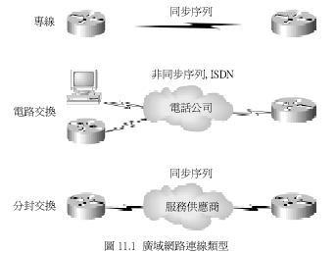
廣域網路連線類型
Notes:
租用專線(leased line)－通常這些稱為點對點連線或專線。租用專線是從CPE經過DCE交換機到遠端的CPE、且事先建置好的WAN通訊線路，於是DTE網路隨時都可以通訊，傳送資料之前並不需要任何準備程序。當成本不是重點時，這是最佳的選擇。它使用同步的序列線路，速率最高可達45Mbps。它通常會使用HDLC與PPP封裝。
電路交換(circuit switching)－思考這個術語時，想想電話就對了。它的最大優勢就是成本－我們只要為實際使用的時間量付費即可。在建好端點對端點的連線之前，不能傳送任何資料，電路交換利用撥接數據機或ISDN，供低頻寬需求的資料傳輸使用。
分封交換(packet switching)－這是一種廣域網路的交換方式，讓您能與其他公司分享頻寬，以節省金錢。

Slide 232
廣域網路支援
定義網域網路協定：
  訊框中繼(FrameRelay)－1990年代早期發展出來的分封交換技術，訊框中繼是資料鏈結與實體層的規格，提供較高的效能。訊框中繼接替X.25的任務，但大部分X.25用來補救實體層錯誤(雜訊很多的線路)的技術都移除了。訊框中繼比點對點鏈路更有經濟效益，運行的速度是64Kbps到45Mbps(T3)。訊框中繼提供動態頻寬配置與壅塞控制的功能。
Notes:
訊框中繼(FrameRelay)－1990年代早期發展出來的分封交換技術，訊框中繼是資料鏈結與實體層的規格，提供較高的效能。訊框中繼接替X.25的任務，但大部分X.25用來補救實體層錯誤(雜訊很多的線路)的技術都移除了。訊框中繼比點對點鏈路更有經濟效益，運行的速度是64Kbps到45Mbps(T3)。訊框中繼提供動態頻寬配置與壅塞控制的功能。

Slide 233
廣域網路支援
  整合服務數位網路(Integrated Service Digital Network，ISDN)－ISDN是一組可以在現存的電話線路上傳送語音與資料的數位服務。ISDN為那些需要比類比式撥接鏈路所提供更高速之連線的遠端使用者，提供更有經濟效益的解決方案。ISDN也很適合用來作為訊框中繼或T-1專線等其他種鏈路的備份鏈路。
Notes:
整合服務數位網路(Integrated Service Digital Network，ISDN)－ISDN是一組可以在現存的電話線路上傳送語音與資料的數位服務。ISDN為那些需要比類比式撥接鏈路所提供更高速之連線的遠端使用者，提供更有經濟效益的解決方案。ISDN也很適合用來作為訊框中繼或T-1專線等其他種鏈路的備份鏈路。

Slide 234
廣域網路支援
  平衡式鏈路存取程序(Link Access Procedure ，Balanced，LAPB)－LAPB的設計是要供X.25之資料鏈路層使用的連線導向協定，也可用來進行簡易的資料鏈路傳輸。LAPB會因為它嚴格的逾時與視窗技術而產生大量的額外負擔。
  高階資料鏈結控制(High-LevelData-Link Control，HDLC)－HDLC是從同步的資料鏈結控制(Synchronous DataLink Control，SDLC)衍生的
Notes:
平衡式鏈路存取程序(Link Access Procedure，Balanced，LAPB)－LAPB的設計是要供X.25之資料鏈路層使用的連線導向協定，也可用來進行簡易的資料鏈路傳輸。LAPB會因為它嚴格的逾時與視窗技術而產生大量的額外負擔。
高階資料鏈結控制(High-LevelData-Link Control，HDLC)－HDLC是從同步的資料鏈結控制(Synchronous Data Link Control，SDLC)衍生的，

Slide 235
廣域網路支援
  點對點協定(Point-to-Point Protocol，PPP)－PPP是一種業界標準，因為所有多重協定版的HDLC都是專屬的，所以可利用PPP在不同廠商的設備之間產生點對點的鏈路。PPP使用資料鏈結標頭中的網路層控制協定欄來識別網路層協定，它允許認證與多重鏈路的連線，而且可以在同步與非同步的鏈路上運作。
Notes:
點對點協定(Point-to-Point Protocol，PPP)－PPP是一種業界標準，因為所有多重協定版的HDLC都是專屬的，所以可利用PPP在不同廠商的設備之間產生點對點的鏈路。PPP使用資料鏈結標頭中的網路層控制協定欄來識別網路層協定，它允許認證與多重鏈路的連線，而且可以在同步與非同步的鏈路上運作。

Slide 236
廣域網路支援
  非同步傳輸模式(Asynchronous Transfer Mode，ATM)－ATM的設計是為了易受時間影響的交通，同時提供語音、視訊、與資料的傳輸。ATM使用細胞(cell)來取代封包，細胞長度是固定的53個位元組，也可利用等時的(isochronous)時脈(外部時脈)來幫助資料移動得更快。
Notes:
非同步傳輸模式(Asynchronous Transfer Mode，ATM)－ATM的設計是為了易受時間影響的交通，同時提供語音、視訊、與資料的傳輸。ATM使用細胞(cell)來取代封包，細胞長度是固定的53個位元組，也可利用等時的(isochronous)時脈(外部時脈)來幫助資料移動得更快。

Slide 237
序列傳輸
WAN序列接頭(serial connector)使用序列傳輸(serial transmission)，這種傳輸是在單一的通道上，一次放置1個位元。
Cisco路由器使用專屬的60個接腳的序列接頭，您必須跟Cisco或Cisco設備供應商購買。
Notes:
WAN序列接頭(serial connector)使用序列傳輸(serial transmission)，這種傳輸是在單一的通道上，一次放置1個位元。
Cisco路由器使用專屬的60個接腳的序列接頭，您必須跟Cisco或Cisco設備供應商購買。

Slide 238

DTE/DCE
DTE Data Terminal Equipment
  用戶端設備
DCE Data Circuit-terminating Equipment
  負責連接DTE連線至Central Office CO
  clockrate
DSU/CSU digital to digital
Modem digital to analog
DTE
DCE
Notes:
DTE Data Terminal Equipment用戶端設備
DCE Data Circuit-terminating Equipment負責連接DTE連線至Central Office CO
Clock rate

Slide 239
WAN communication Link
WAN
Dedicated
Leasedlines
Switched
Circuit-
Switched
Packet-
Switched
Cell-
Switched
PSTN
Cable
FrameRelay
DSL
ATM
Notes:
廣域網路區分
專線
交換電路
交換電路
封包交換
細胞交換

Slide 240
第九章
各類型拓譜實務
Notes:
現在開始第九章－我們一起來實作各類型拓譜實務。

Slide 241
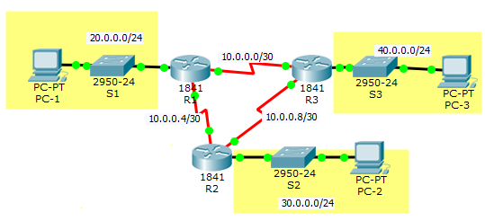
預設路由及靜態路由
Notes:
預設路由及靜態路由
R1(config)#int f0/0 進入F0/0
R1(config)#ip address f0/0 20.0.0.254 255.255.255.0 設F0/0 IP為20.0.0.254 子遮為255.255.255.0
R1(config-if)#no sh 開啟此PORT
R1(config)#int s0/1/0 進入S0/1/0
R1(config-if)#ip address 10.0.0.1 255.255.255.252 設S0/1/0 IP為10.0.0.1 子遮為255.255.255.252
R1(config-if)#no sh 開啟此PORT
R1(config-if)#int s0/1/1 進入S0/1/1
R1(config-if)#ip address 10.0.0.5 255.255.255.252 設S0/1/1 IP為10.0.0.5 子遮為255.255.255.252
R1(config-if)#no sh 開啟此PORT
R1(config-if)#exit
R1(config)#ip route 30.0.0.0 255.255.255.0 10.0.0.6 設定靜態路由:30.0.0.0/24往10.0.0.6這個IP(R2)走
R1(config)#ip route 40.0.0.0 255.255.255.0 10.0.0.2 設定靜態路由:40.0.0.0/24往10.0.0.2這個IP(R3)走
R2(config)#int f0/0 進入F0/0
R2 (config)#ip address f0/0 30.0.0.254 255.255.255.0 設F0/0 IP為30.0.0.254 子遮為255.255.255.0
R2 (config-if)#no sh 開啟此PORT
R2 (config)#int s0/1/0 進入S0/1/0
R2 (config-if)#ip address 10.0.0.6 255.255.255.252 設S0/1/0 IP為10.0.0.6 子遮為255.255.255.252
R2 (config-if)#no sh 開啟此PORT
R2 (config-if)#int s0/1/1 進入S0/1/1
R2 (config-if)#ip address 10.0.0.5 255.255.255.252 設S0/1/1 IP為10.0.0.9 子遮為255.255.255.252
R2 (config-if)#no sh 開啟此PORT
R2(config-if)#exit
R2(config)#ip route 0.0.0.0 0.0.0.0 10.0.0.5 設定預設路由:不管什麼IP都往10.0.0.5(R1)走
R3(config)#int f0/0 進入F0/0
R3(config)#ip address f0/0 40.0.0.254 255.255.255.0 設F0/0 IP為40.0.0.254 子遮為255.255.255.0
R3(config-if)#no sh 開啟此PORT
R3(config)#int s0/1/0 進入S0/1/0
R3(config-if)#ip address 10.0.0.2 255.255.255.252 設S0/1/0 IP為10.0.0.2 子遮為255.255.255.252
R3(config-if)#no sh 開啟此PORT
R3(config-if)#int s0/1/1 進入S0/1/1
R3(config-if)#ip address 10.0.0.10 255.255.255.252 設S0/1/1 IP為10.0.0.10 子遮為255.255.255.252
R3(config-if)#no sh 開啟此PORT
R3(config-if)#exit
R3(config)#ip route 0.0.0.0 0.0.0.0 10.0.0.1 設定預設路由:不管什麼IP都往10.0.0.1(R1)走

Slide 242
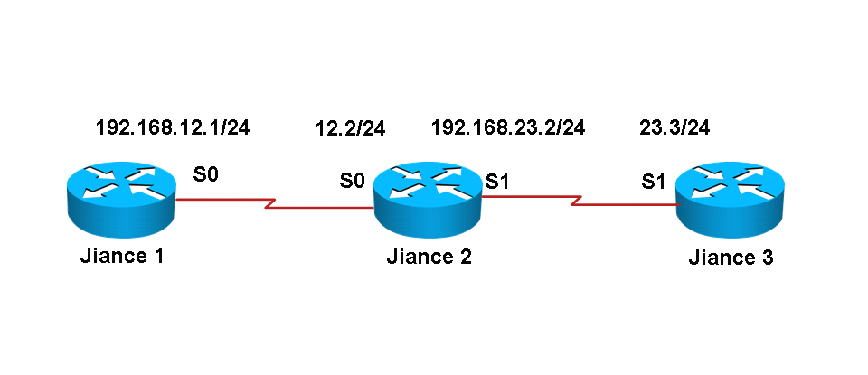
RIP動態路由
Notes:
RIP動態路由
wanhe1(config)#router rip
wanhe1(config-router)#network 192.168.12.0
wanhe2(config)#router rip
wanhe2(config-router)#network 192.168.12.0
wanhe2(config-router)#network 192.168.23.0
wanhe3(config)#router rip
wanhe3(config-router)#network 192.168.23.0

Slide 243
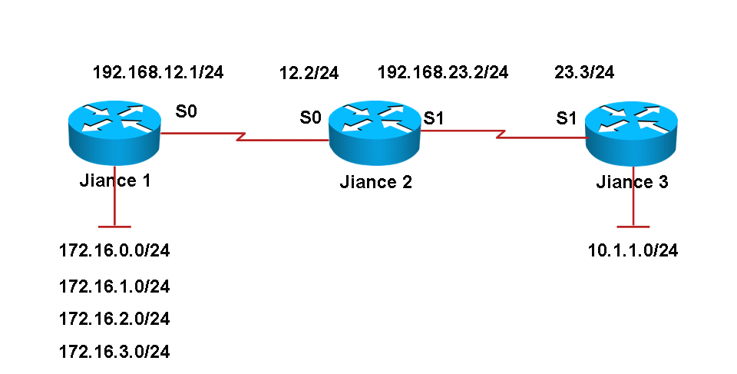
EIGRP動態路由
Notes:
EIGRP動態路由
wanhe1(config)#router eigrp 100
wanhe1(config-router)#network 192.168.12.0
wanhe1(config-router)#network 172.16.0.0
wanhe1(config-router)#network 172.16.1.0
wanhe1(config-router)#network 172.16.2.0
wanhe1(config-router)#network 172.16.3.0
wanhe2(config)#router eigrp 100
wanhe2(config-router)#network 192.168.12.0
wanhe2(config-router)#network 192.168.23.0
wanhe3(config)#router eigrp 100
wanhe3(config-router)#network 192.168.23.0
wanhe3(config-router)#network 10.0.0.0

Slide 244
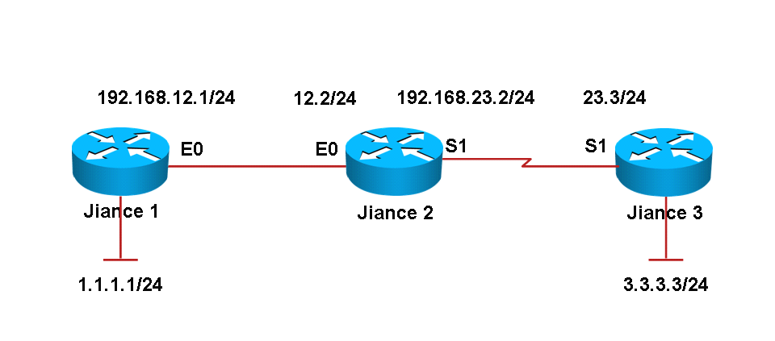
OSPF動態路由
Notes:
OSPF動態路由
wanhe1(config)#router ospf 1
wanhe1(config-router)#network 192.168.12.0 0.0.0.255 area 0
wanhe1(config-router)#network 1.1.1.1 0.0.0.0 area 0
wanhe2(config)#router ospf 1
wanhe2(config-router)#network 192.168.0.0 0.0.255.255 area 0
wanhe3(config)#router ospf 1
wanhe3(config-router)#network 3.3.3.0 0.0.0.255 area 0
wanhe3(config-router)#network 192.168.23.0 0.0.0.255 area 0

Slide 245
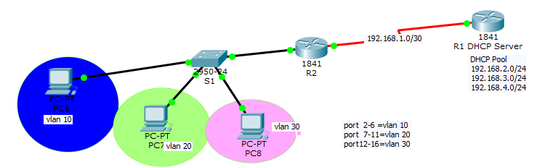
設定DHCP Server of Route
Notes:
設定DHCP Server of Route
R1(config)#ip dhcp pool 192.168.2.0 建立DHCP POOL
R1 (dhcp-config)#network 192.168.2.0 255.255.255.0 指定此DHCP POOL 網段、子遮
R1 (dhcp-config)#default-router 192.168.2.254 指定此DHCP POOL預設閘道
R1(config)#ip dhcp pool 192.168.3.0 建立DHCP POOL
R1 (dhcp-config)#network 192.168.3.0 255.255.255.0 指定此DHCP POOL 網段、子遮
R1 (dhcp-config)#default-router 192.168.3.254 指定此DHCP POOL預設閘道
R1 (config)#ip dhcp pool 192.168.4.0 建立DHCP POOL
R1 (dhcp-config)#network 192.168.4.0 255.255.255.0 指定此DHCP POOL 網段、子遮
R1 (dhcp-config)#default-router 192.168.4.254 指定此DHCP POOL預設閘道
R1(config)#interface Serial0/1/0 進入Serial0/1/0
R1(config-if)#ip address 192.168.1.1 255.255.255.252 設定Serial0/1/0 IP及子遮
R1(config-if)#no sh
R1(config)#ip route 192.168.2.0 255.255.255.0 192.168.1.2 設定靜態路由
R1(config)#ip route 192.168.3.0 255.255.255.0 192.168.1.2 設定靜態路由
R1(config)#ip route 192.168.4.0 255.255.255.0 192.168.1.2 設定靜態路由
R2(config)#interface FastEthernet0/1.10
R2(config-subif)#encapsulation dot1Q 10
R2(config-subif)#ip address 192.168.2.254 255.255.255.0
R2(config-subif)#ip helper-address 192.168.1.1
R2(config)#interface FastEthernet0/1.20
R2(config-subif)#encapsulation dot1Q 20
R2(config-subif)#ip address 192.168.3.254 255.255.255.0
R2(config-subif)#ip helper-address 192.168.1.1
R2(config)#interface FastEthernet0/1.30
R2(config-subif)#encapsulation dot1Q 30
R2(config-subif)#ip address 192.168.4.254 255.255.255.0
R2(config-subif)#ip helper-address 192.168.1.1
R2(config)#interface Serial0/1/0
R2(config-if)#ip address 192.168.1.2 255.255.255.252
R2(config-if)#clock rate 2000000
S1(config)#interface FastEthernet0/1
S1(config-if)#switchport mode trunk
S1(config)#interface range FastEthernet0/2-6
S1(config-if)#switchport access vlan 10
S1(config)#interface range FastEthernet0/6-11
switchport access vlan 20
S1(config)#interface range FastEthernet0/12-16
switchport access vlan 30

Slide 246

WAN 設定 HDLC PPP(PAP)
1.HDLC
2.PPP(PAP)
Notes:
HDLC指令步驟說明
R1(config)#int serial0/1/0
R1(config-if)#clock rate 64000
R1(config-if)#ip address 12.1.1.1 255.255.255.252
R1(config-if)#encapsulation hdlc
R2(config)#int serial0/1/0
R2(config-if)#ip address 12.1.1.2 255.255.255.252
R2(config-if)#encapsulation hdlc
PPP(PAP)指令步驟說明
Router(config)#hostname R1
R1(config)#username R2 password cisco
R1(config)#int s0/1/0
R1(config-if)#encapsulation ppp
R1(config-if)#ppp authentication pap
Router(config)#hostname R2
R2(config)#int s1/0
R2(config-if)#encapsulation ppp

Slide 247
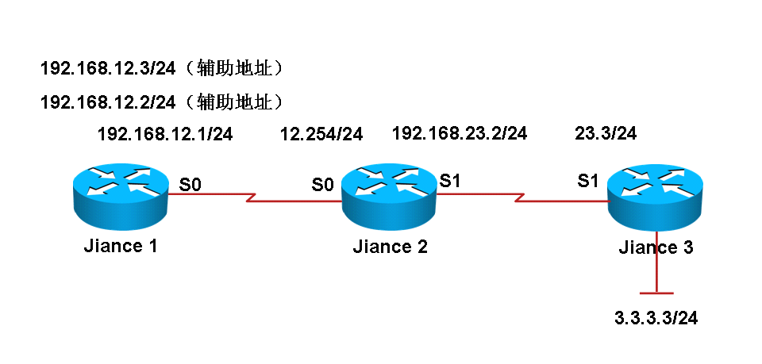
NAT網路地址轉換
Notes:
NAT網路地址轉換
wanhe1(config)#interface serial 0
wanhe1(config-if)#ip address 192.168.12.1 255.255.255.0
wanhe1(config-if)#ip address 192.168.12.2 255.255.255.0 secondary
wanhe1(config-if)#ip address 192.168.12.3 255.255.255.0 secondary
wanhe1(config-if)#no sh
wanhe2(config)#interface serial 0
wanhe2(config-if)#ip address 192.168.12.254 255.255.255.0
wanhe2(config-if)#no shutdown
wanhe2(config-if)#clock rate 64000
wanhe2(config)#interface serial 1
wanhe2(config-if)#ip add 192.168.23.2 255.255.255.0
wanhe2(config-if)#no shutdown
wanhe2(config-if)#clock rate 64000
wanhe2(config-if)#exit
wanhe3(config)#interface serial 1
wanhe3(config-if)#ip add 192.168.23.3 255.255.255.0
wanhe3(config-if)#no shutdown
wanhe3(config-if)#exit
wanhe2(config)#ip nat inside source static 192.168.12.1 192.168.23.4
wanhe2(config)#interface serial 0
wanhe2(config-if)#ip nat inside-----------指定了 s0接口在内部。
wanhe2(config-if)#int s 1
wanhe2(config-if)#ip nat out--------------指定 s1接口在外部。
wanhe2(config-if)#end
wanhe1(config)#ip route 192.168.23.0 255.255.255.0 serial 0
wanhe1(config)#end

